Slide 1



Vc++编程
1 . 1 Windows编程基础
2 . 1 窗口与对话框
3 . 1 创建和使用控件

Slide 2
1 . 1 Windows编程基础
1.1.1 C++的Windows编程
【例Ex_HelloMsg】 一个简单的Windows应用程序
#include <windows.h>
int WINAPI WinMain (HINSTANCE hInstance, HINSTANCE hPrevInstance,
LPSTR lpCmdLine, int nCmdShow)
{
MessageBox (NULL, "你好，我的Visual C++世界！", "问候", 0) ;
return 0 ;
}

Slide 3
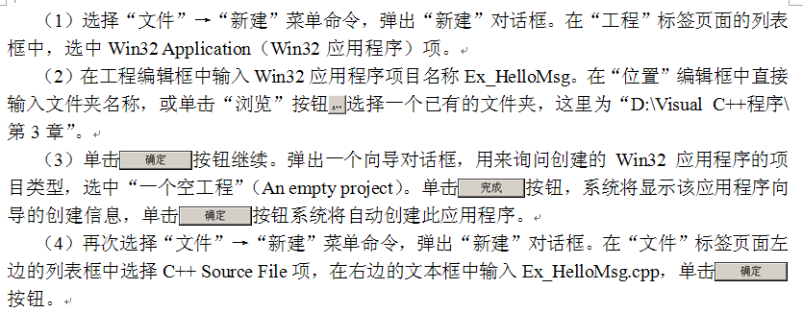
1.1.1 C++的Windows编程

Slide 4

1.1.1 C++的Windows编程
（5）输入上面的代码，运行程序，结果如图1.1所示。

Slide 5
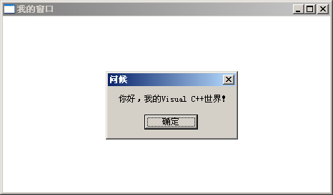
1.1.1 C++的Windows编程
【例Ex_HelloWin】 一个比较完整的Windows应用程序
在Visual C++ 6.0中创建和运行上述程序的步骤与【例Ex_HelloMsg】相同。程序运行后，单击鼠标左键，就会弹出一个对话框，结果如图3.2所示。

Slide 6
1.1.1 C++的Windows编程
窗口过程函数WndProc用来接收和处理各种不同的消息，而主函数WinMain通常要完成以下几步工作：
（1）调用API函数RegisterClass注册应用程序的窗口类。
（2）调用相关API函数创建和显示窗口，并进行其他必要的初始化处理。
（3）创建和启动应用程序的消息循环。
（4）如果接收到WM_QUIT消息，则调用PostQuitMessage，向系统请求退出。

Slide 7
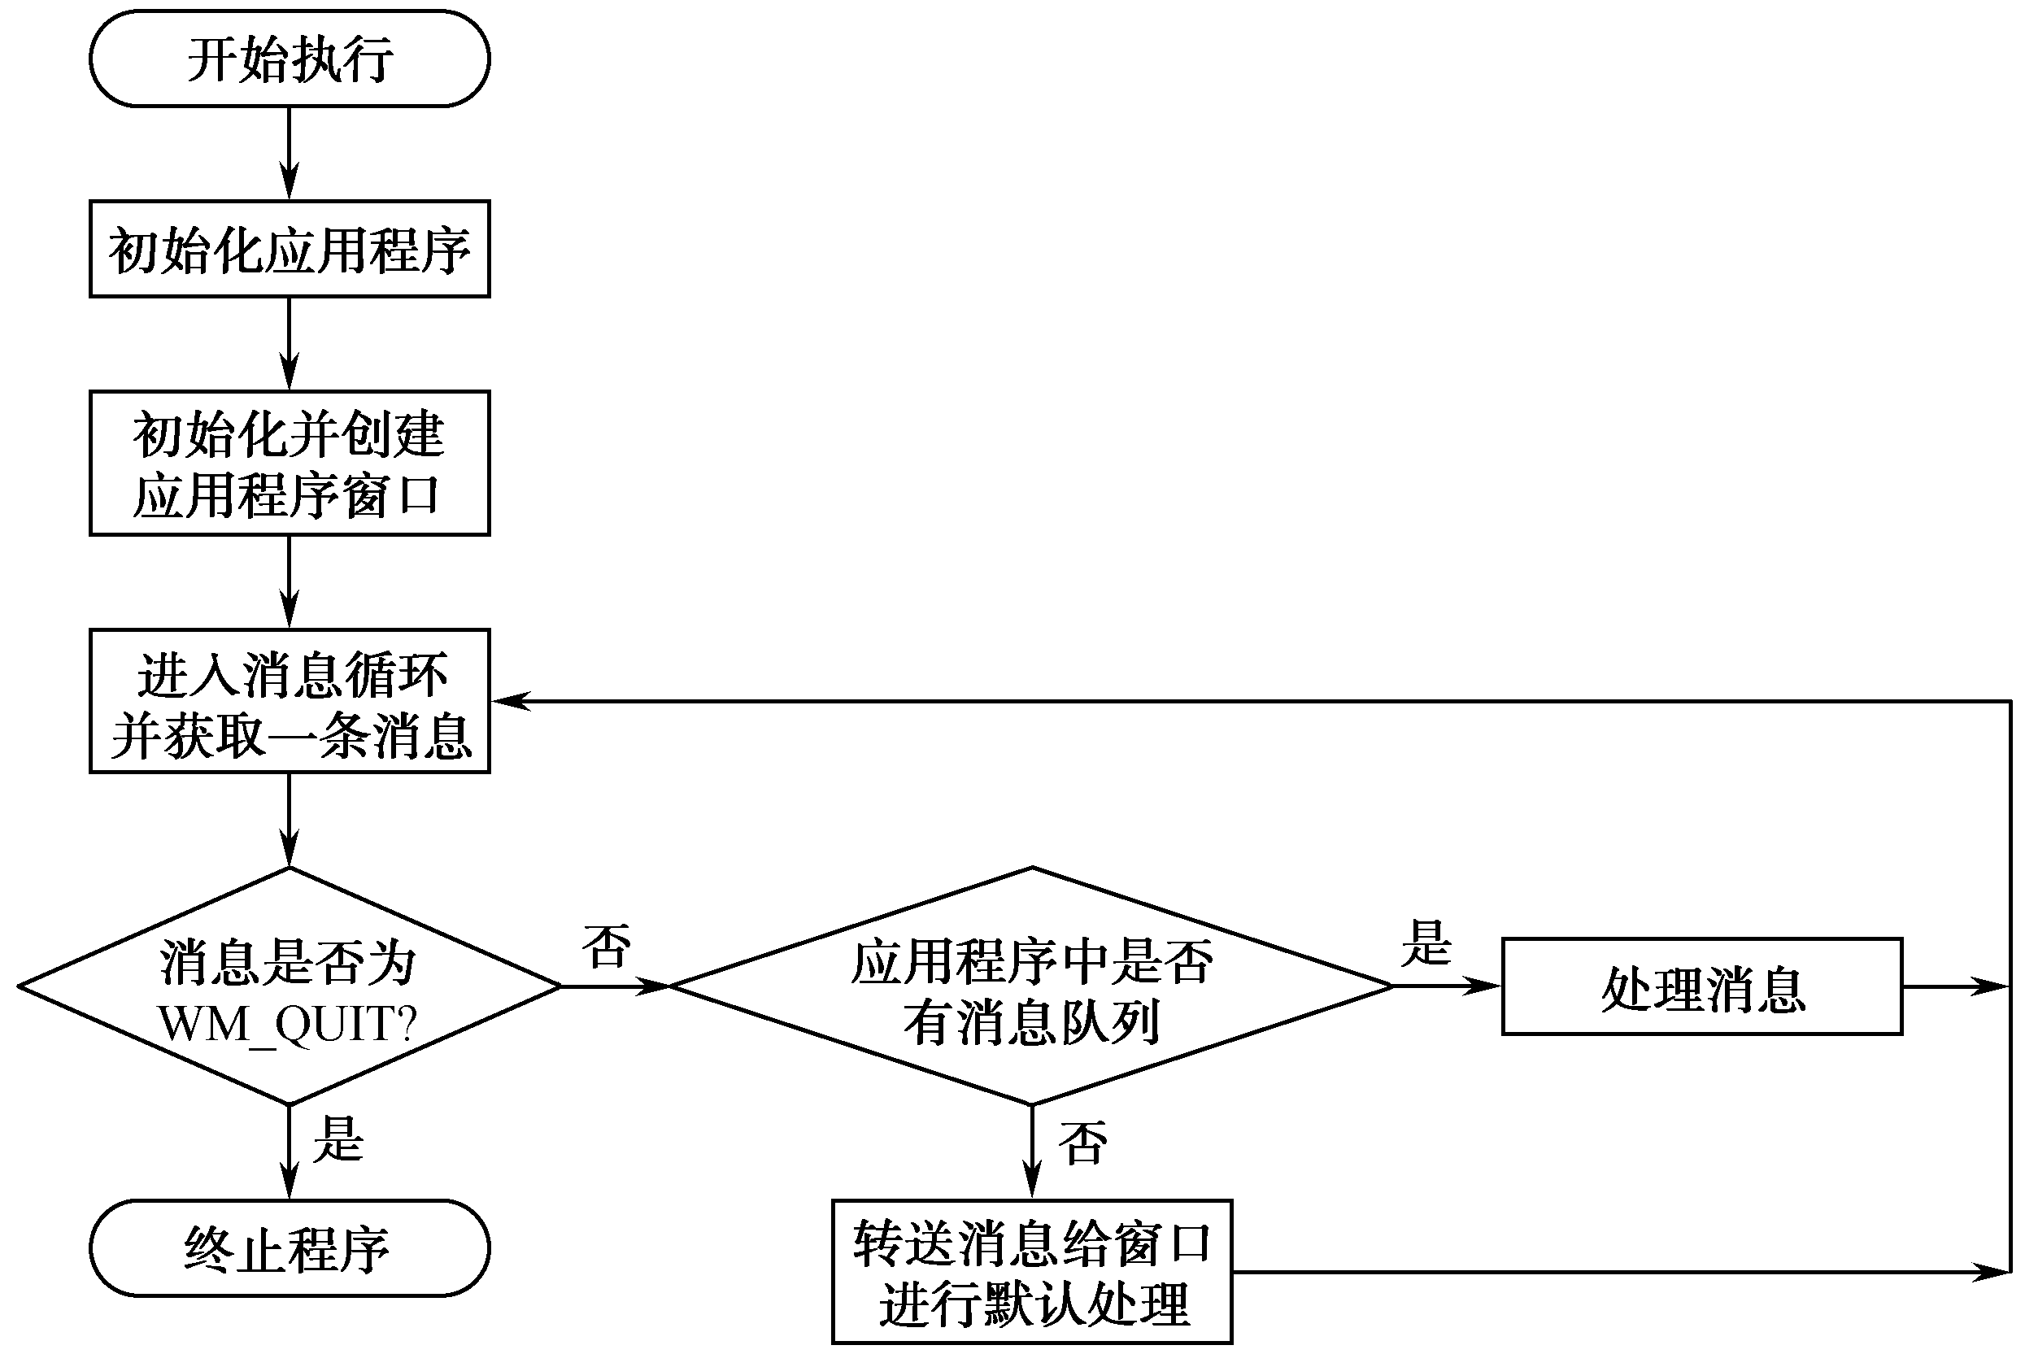
1.1.1 C++的Windows编程
上述Windows应用程序的基本流程，还可用图来表示。

Slide 8
1.1.2 Windows编程特点
1．消息驱动机制
在Windows操作环境中，无论是系统产生的动作或是用户运行应用程序产生的动作，都称为事件（Events）产生的消息（Message）。
2．图形设备接口
在传统的DOS环境中，想要在打印机上打印一幅图形是一件非常复杂的事情，因为用户必须根据打印机类型和指令规则向打印机输送数据。

Slide 9
1.1.2 Windows编程特点
3．基于资源的程序设计
Windows应用程序常常包含众多图形元素，如光标、菜单、工具栏、位图、对话框等，在Windows环境下，每一个这样的元素都作为一种可以装入应用程序的资源来存放。
4．动态链接库
动态链接库提供了一些特定结构的函数，能被应用程序在运行过程中装入和连接，且多个程序可以共享同一个动态链接库，这样就可以大大节省内存和磁盘空间。

Slide 10
1.1.2 Windows编程特点
5．进程和线程
32位Windows多任务操作系统采用了进程和线程的管理模式。进程是装入内存中正在执行的应用程序。进程包括私有的虚拟地址空间、代码、数据及其他操作系统资源，如文件、管道及对该进程可见的同步对象等。

Slide 11
1.1.3 Windows基本数据类型
在前面的示例和函数原型中，有一些“奇怪”的数据类型，如前面的HINSTANCE和LPSTR等。表1.1列出了一些在Windows编程中常用的基本数据类型。
Windows所用的数据类型 | 对应的基本数据类型 | 说 明
BOOL | bool | 布尔值
BSTR | unsigned short * | 32位字符指针
BYTE | unsigned char | 8位无符号整数
COLORREF | unsigned long | 用做颜色值的32位值
DWORD | unsigned long | 32位无符号整数，段地址和相关的偏移地址
LONG | Long | 32位带符号整数
LPARAM | long | 作为参数传递给窗口过程或回调函数的32位值
LPCSTR | const char * | 指向字符串常量的32位指针
LPSTR | char * | 指向字符串的32位指针
LPVOID | void * | 指向未定义类型的32位指针
LRESULT | long | 来自窗口过程或回调函数的32位返回值
UINT | unsigned int | 32位无符号整数
WORD | unsigned short | 16位无符号整数
WPARAM | unsigned int | 当做参数传递给窗口过程或回调函数的32位值

Slide 12
1.1.3 Windows基本数据类型
表3.2列出了常用的预定义句柄，它们的类型均为void *，即一个32位指针。
句 柄 类 型 | 说 明 | 句 柄 类 型 | 说 明
HBITMAP | 保存位图信息的内存域的句柄 | HINSTANCE | 应用程序的实例句柄
HBRUSH | 画刷句柄 | HMENU | 菜单句柄
HCURSOR | 鼠标光标句柄 | HPALETTE | 颜色调色板句柄
HDC | 设备描述表句柄 | HPEN | 在设备上画图时用于指明线型的笔的句柄
HFONT | 字体句柄 | HWND | 窗口句柄
HICON | 图标句柄

Slide 13
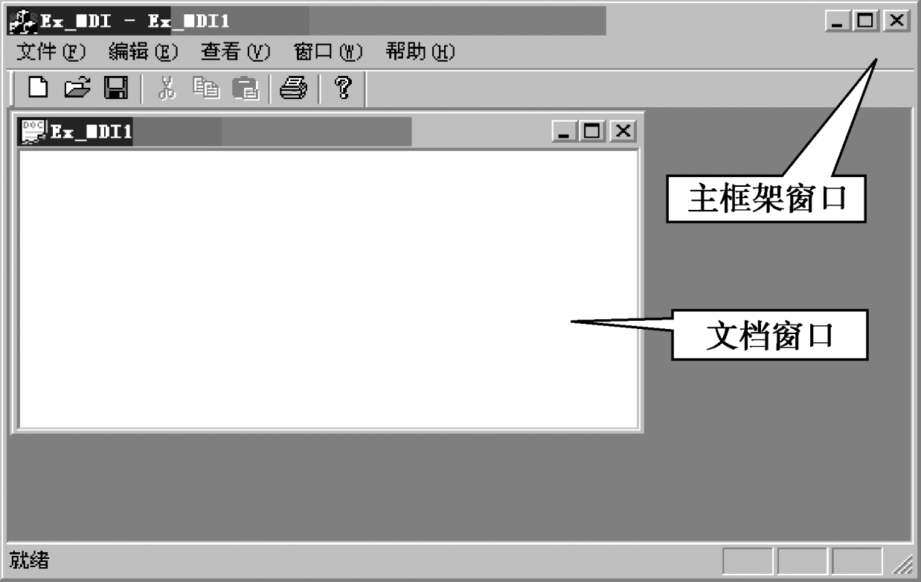
2 . 1 框架窗口
2.1.1 主窗口和文档窗口
文档窗口对于单文档应用程序来说，它和主框架窗口是一致的，即主框架窗口就是文档窗口；而对于多文档应用程序，文档窗口是主框架窗口的子窗口，如图所示。

Slide 14
2.1.2 窗口样式的设置
1．窗口样式
窗口样式通常有一般（以WS_为前缀）和扩展（以WS_EX_为前缀）两种形式。这两种形式的窗口样式可在函数CWnd::Create或CWnd::CreateEx参数中指定，其中CreateEx函数可同时支持以上两种样式，而CWnd::Create只能指定窗口的一般样式。需要说明的是，对于控件和对话框这样的窗口来说，它们的窗口样式可直接通过其属性对话框来设置。常见的一般窗口样式如表2.1所示。

Slide 15
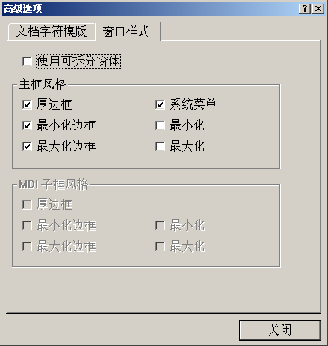
2.1.2 窗口样式的设置
2．用MFC AppWizard设置
MFC AppWizard 有一个 按钮（在创建单文档或多文档应用程序过程的第四步中），允许用户指定有关SDI和MDI框架窗口的属性，图2.2表示了“高级选项”（Advanced Options）对话框的“窗口样式”（Window Styles）页面，其中的选项含义见表2.2。

Slide 16
2.1.2 窗口样式的设置
表2.2 “高级选项”对话框窗口样式的各项含义
选 项 | 含 义
使用可拆分窗口（Use split window） | 选中时，将程序的文档窗口创建成“切分”（或称拆分）窗口
厚边框（Thick frame） | 选中时，设置窗口样式WS_THICKFRAME
最小化边框（Minimize box） | 选中时，设置窗口样式WS_MINIMIZEBOX，标题右侧含有最小化按钮
最大化边框（Maximize box） | 选中时，设置窗口样式WS_MAXIMIZEBOX，标题右侧含有最大化按钮
系统菜单（System menu） | 选中时，设置窗口样式WS_SYSMENU，标题左侧有系统菜单
最小化（Minimized） | 选中时，设置窗口样式WS_MINIMIZE
最大化（Maximized） | 选中时，设置窗口样式WS_MAXIMIZE

Slide 17
2.1.2 窗口样式的设置
3．修改CREATESTRUCT结构
例如，在单文档应用程序中，框架窗口默认的样式是WS_OVERLAPPEDWINDOW和FWS_ADDTOTITLE的组合，更改其样式可用如下的代码：
BOOL CMainFrame::PreCreateWindow(CREATESTRUCT& cs)
{
// 新窗口不含“最大化”按钮
cs.style &= ～WS_MAXIMIZEBOX;
// 将窗口的大小设为1/3屏幕并居中
cs.cy = ::GetSystemMetrics(SM_CYSCREEN) / 3;
cs.cx = ::GetSystemMetrics(SM_CXSCREEN) / 3;
cs.y = ((cs.cy * 3) - cs.cy) / 2;
cs.x = ((cs.cx * 3) - cs.cx) / 2;
return CFrameWnd::PreCreateWindow(cs);
}

Slide 18
2.1.2 窗口样式的设置
代码中，前面有“::”作用域符号的函数是指全局函数，一般都是一些API函数。“cs.style &= ～WS_MAXIMIZEBOX;”中的“～”是按位取“反”运算符，它将WS_MAXIMIZEBOX的值按位取反后，再和cs.style值按位“与”，其结果是将cs.style值中的WS_MAXIMIZEBOX标志位清零。
再如，对于多文档应用程序，文档窗口的样式可用下列代码更改：
BOOL CChildFrame::PreCreateWindow(CREATESTRUCT& cs)
{
cs.style &= ～WS_MAXIMIZEBOX; // 创建不含“最大化”按钮的子窗口
return CMDIChildWnd::PreCreateWindow(cs);
}

Slide 19
2.1.2 窗口样式的设置
4．使用ModifyStyle和ModifyStyleEx
CWnd类中的成员函数ModifyStyle和ModifyStyleEx也可用来更改窗口的样式，其中ModifyStyleEx还可更改窗口的扩展样式。这两个函数具有相同的参数，其含义如下。
BOOL ModifyXXXX( DWORD dwRemove, DWORD dwAdd, UINT nFlags = 0 );
由于框架窗口在创建时不能直接设定其扩展样式，因此只能通过调用ModifyStyle函数来进行。例如用MFC ClassWizard为一个多文档应用程序Ex_MDI的子文档窗口类CChildFrame添加OnCreateClient消息处理，并增加下列代码：
BOOL CChildFrame::OnCreateClient(LPCREATESTRUCT lpcs, CCreateContext* pContext)
{
ModifyStyle(0, WS_VSCROLL, 0);
return CMDIChildWnd::OnCreateClient(lpcs, pContext);
}

Slide 20
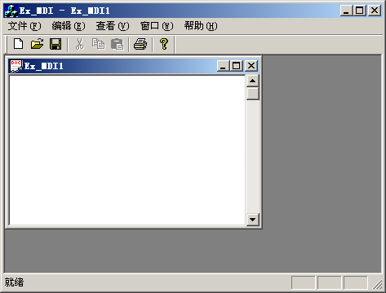
2.1.2 窗口样式的设置
当窗口创建客户区时就会调用虚函数OnCreateClient。运行结果如图4.3所示。
添加的滚动条

Slide 21
2.1.3 窗口状态的改变
1．用ShowWindow改变窗口的显示状态
当应用程序运行时，Windows会自动调用应用程序框架内部的WinMain函数，并自动查找该应用程序类的全局变量theApp，然后自动调用用户应用程序类的虚函数InitInstance，该函数会进一步调用相应的函数来完成主窗口的构造和显示工作，如下面的代码（以单文档应用程序项目Ex_SDI为例）：
BOOL CEx_SDIApp::InitInstance()
{ //……
m_pMainWnd->ShowWindow(SW_SHOW); // 显示窗口
m_pMainWnd->UpdateWindow(); // 更新窗口
return TRUE;
}

Slide 22
2.1.3 窗口状态的改变
代码中，m_pMainWnd是主框架窗口指针变量，ShowWindow是CWnd类的成员函数，用来按指定的参数显示窗口，该参数的值如表4.3所示。
参 数 值 | 含 义
SW_HIDE | 隐藏此窗口并将激活状态移交给其他窗口
SW_MINIMIZE | 将窗口最小化并激活系统中的顶层窗口
SW_RESTORE | 激活并显示窗口。若窗口是最小或最大状态，则恢复到原来的大小和位置
SW_SHOW | 用当前的大小和位置激活并显示窗口
SW_SHOWMAXIMIZED | 激活窗口并使之最大化
SW_SHOWMINIMIZED | 激活窗口并使之最小化
SW_SHOWMINNOACTIVE | 窗口显示成为一个图标并保留其激活状态（即原来是激活的，仍然是激活状态）
SW_SHOWNA | 用当前状态显示窗口
SW_SHOWNOACTIVATE | 用最近的大小和位置状态显示窗口并保留其激活状态
SW_SHOWNORMAL | 激活并显示窗口

Slide 23
2.1.3 窗口状态的改变
通过指定ShowWindow函数的参数值可以改变窗口显示状态。例如，下面的代码是将窗口的初始状态设置为“最小化”：
BOOL CEx_SDIApp::InitInstance()
{ //……
m_pMainWnd->ShowWindow(SW_SHOWMINIMIZED);
m_pMainWnd->UpdateWindow();
eturn TRUE;
}

Slide 24
2.1.3 窗口状态的改变
2．etWindowPos或MoveWindow改变窗口的大小和位置
CWnd中的SetWindowPos是一个非常有用的函数，它不仅可以改变窗口的大小、位置，而且还可以改变所有窗口在堆栈排列的次序（Z次序），这个次序是根据它们在屏幕出现的先后来确定的。
BOOL SetWindowPos( const CWnd* pWndInsertAfter, int x, int y, int cx, int cy, UINT nFlags );
其中，参数pWndInsertAfter用来指定窗口对象指针，它可以是下列预定义窗口对象的地址：
wndBottom 将窗口放置在Z次序中的底层
wndTop 将窗口放置在Z次序中的顶层
wndTopMost 设置最上层窗口
wndNoTopMost 将窗口放置在所有最上层的后面，若此窗口不是最上层窗口，则此标志无效

Slide 25
2.1.3 窗口状态的改变
x和y表示窗口新的左上角坐标，cx和cy分别表示窗口新的宽度和高度，nFlags表示窗口新的大小和位置方式，如表2.4所示。
nFlags值 | 含 义
SWP_HIDEWINDOW | 隐藏窗口
SWP_NOACTIVATE | 不激活窗口。如该标志没有被指定，则依赖pWndInsertAfter 参数
SWP_NOMOVE | 不改变当前的窗口位置（忽略x和y参数）
SWP_NOOWNERZORDER | 不改变父窗口的Z次序
SWP_NOREDRAW | 不重新绘制窗口
SWP_NOSIZE | 不改变当前的窗口大小（忽略cx和cy参数）
SWP_NOZORDER | 不改变当前的窗口Z次序（忽略pWndInsertAfter参数）
SWP_SHOWWINDOW | 显示窗口

Slide 26
2.1.3 窗口状态的改变
函数CWnd::MoveWindow也可用来改变窗口的大小和位置，与SetWindowPos函数不同的是，用户必须在MoveWindow函数中指定窗口的大小。
void MoveWindow( int x, int y, int nWidth, int nHeight, BOOL bRepaint = TRUE );
void MoveWindow( LPCRECT lpRect, BOOL bRepaint = TRUE );
作为示例，这里将使用上述两个函数把主窗口移动到屏幕的（100，100）处（代码添在CEx_SDIApp::InitInstance中return TRUE语句之前）。
// 使用SetWindowPos函数的示例
m_pMainWnd->SetWindowPos(NULL,100,100,0,0,SWP_NOSIZE|SWP_NOZORDER);
// 使用MoveWindow函数的示例
CRect rcWindow;
m_pMainWnd->GetWindowRect(rcWindow);
m_pMainWnd->MoveWindow(100,100,rcWindow.Width(),rcWindow.Height(),TRUE);

Slide 27
2 . 2 消息和消息映射
2.2.1 消息分类
Windows应用程序中的消息主要有下面3种类型。
（1）窗口消息（Windows message）。这类消息主要是指由WM_开头的除WM_ COMMAND之外的消息，例如WM_CREATE（窗口对象创建时产生）、WM_DESTROY（窗口对象清除前发生）、WM_PAINT（窗口更新时产生绘制消息）等，一般由窗口类和视图类对象来处理。
（2）控件的通知消息（Control notifications）。当控件的状态发生改变（例如，用户在控件中进行输入）时，控件就会向其父窗口发送WM_COMMAND通知消息。
（3）命令消息（Command message）。命令消息主要包括由用户交互对象（菜单、工具条的按钮、快捷键等）发送的WM_COMMAND通知消息。

Slide 28
4.2.2 消息映射
将MFC ClassWizard对话框切换到Message Maps（消息映射）页面（参看后面的图4.4），可以看到它有许多选项，如项目（Project）组合框、类名（Class name）组合框等。各项功能说明如表4.5所示。
项 目 | 说 明
Project框 | 选择应用程序项目名，一般只有一个
Class name框 | 在相应的项目中选择指定的类，它的名称与项目工作区中ClassView中是一样的
Object IDs列表 | 资源标识符列表中列出了在Class name框指定的类中可以使用的ID号，用户从中可以选择要映射的资源号
Messages列表 | 该列表中列出了相应的资源对象的消息，若用户从中选定某个消息，则按钮“Add Function”被激活
Member functions列表 | 列出Class name中指定的类的成员函数，若用户从中选定某个成员函数，则按钮“Delete Function”被激活
Add Class按钮 | 向项目中添加类
Add Function按钮 | 向指定的类中添加成员函数
Delete Function按钮 | 删除指定类中的成员函数
Edit Code按钮 | 转向文档窗口，并定位到相应的函数源代码处

Slide 29
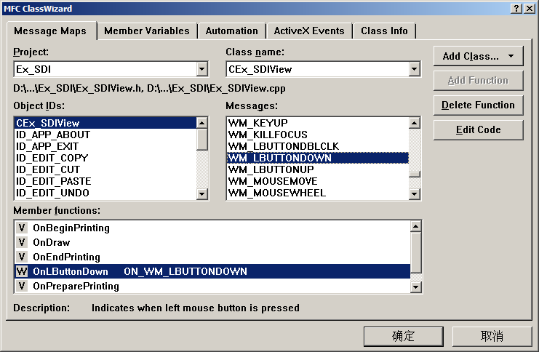
2.2.2 消息映射
（1）按快捷键【Ctrl+W】，打开MFC ClassWizard对话框。
（2）在Class name组合框中，将类名选定为CEx_SDIView。此时，Object IDs和Messages列表内容会相应地改变。
（3）在Object IDs列表框中选定CEx_SDIView，然后拖动Messages列表框右侧的滚动块，直到出现要映射的WM_LBUTTONDOWN消息为止。
（4）双击Messages列表中的WM_LBUTTONDOWN消息或单击 按钮，都会在CEx_SDIView类中添加该消息的映射函数OnLButtonDown，同时在Member functions列表中显示这一消息映射函数和被映射的消息，结果如图4.4所示。

Slide 30
2.2.2 消息映射
（5）单击 按钮后，MFC ClassWizard对话框退出，并转向文档窗口，定位到消息处理函数OnLButtonDown实现处，添加下列代码：
void CEx_SDIView::OnLButtonDown(UINT nFlags, CPoint point)
{
// TODO: Add your message handler code here and/or call default
MessageBox ("你好，我的Visual C++世界！", "问候", 0) ;
CView::OnLButtonDown(nFlags, point);
}
（6）这样就完成了一个消息映射过程。程序运行后，在窗口客户区单击鼠标左键，就会弹出一个消息对话框。

Slide 31
2.2.3 消息映射代码框架
查看CEx_SDIView程序代码，可以发现MFC ClassWizard为WM_LBUTTONDOWN的消息映射作了以下三个方面的内容安排。
（1）在头文件Ex_SDIView.h中声明消息处理函数OnLButtonDown：
protected:
//{{AFX_MSG(CEx_SDIView)
afx_msg void OnLButtonDown(UINT nFlags, CPoint point);
//}}AFX_MSG
DECLARE_MESSAGE_MAP()

Slide 32
2.2.3 消息映射代码框架
（2）在Ex_SDIView.cpp源文件前面的消息映射入口处，添加了相应的消息映射宏ON_WM_LBUTTONDOWN：
BEGIN_MESSAGE_MAP(CEx_SDIView, CView) // 消息映射开始
//{{AFX_MSG_MAP(CEx_SDIView)
ON_WM_LBUTTONDOWN()
//}}AFX_MSG_MAP
//…
END_MESSAGE_MAP() // 消息映射结束
（3）在Ex_SDIView.cpp文件中写入一个空的消息处理函数的模板，以便用户填入具体代码，如下面的框架：
void CEx_SDIView::OnLButtonDown(UINT nFlags, CPoint point)
{ // TODO: Add your message handler code here and/or call default
CView::OnLButtonDown(nFlags, point);
}

Slide 33
2.2.4 键盘和鼠标消息
MFC ClassWizard能自动添加当前类的WM_KEYDOWN和WM_KEYUP击键消息处理函数的调用，它们具有下列函数原型：
afx_msg void OnKeyDown( UINT nChar, UINT nRepCnt, UINT nFlags );
afx_msg void OnKeyUp( UINT nChar, UINT nRepCnt, UINT nFlags );
afx_msg是MFC用于定义消息函数的标志，参数nChar表示“虚拟键代码”，nRepCnt表示当用户按住一个键时的重复计数，nFlags表示击键消息标志。
所谓虚拟键代码，是指与设备无关的键盘编码。在Visual C++中，最常用的虚拟键代码已被定义在Winuser.h中，例如：VK_SHIFT表示【Shift】键，VK_F1表示功能键【F1】等。
与击键消息一样，MFC中的ClassWizard也提供相应的字符消息处理框架，并自动添加了当前类的WM_CHAR消息处理函数调用，它具有下列函数原型：
afx_msg void OnChar( UINT nChar, UINT nRepCnt, UINT nFlags );

Slide 34
2.2.4 键盘和鼠标消息
这里的客户区是指窗口中用于输出文档的区域。由于MFC头文件中定义的与鼠标按钮相关的标识符使用了LBUTTON（左）、MBUTTON（中）和RBUTTON（右），因而当在窗口的客户区中按下或释放一个鼠标键时，还会产生如表4.6所示的消息。
鼠 标 键 | 按 下 | 释 放 | 双 击
左 | WM_LBUTTONDOWN | WM_LBUTTONUP | WM_LBUTTONDBLCLK
中 | WM_MBUTTONDOWN | WM_MBUTTONUP | WM_MBUTTONDBLCLK
右 | WM_RBUTTONDOWN | WM_RBUTTONUP | WM_RBUTTONDBLCLK

Slide 35
2.2.4 键盘和鼠标消息
对于所有这些鼠标消息来说，MFC ClassWizard都会将其映射成类似afx_msg void OnXXXX的消息处理函数，如前面WM_LBUTTONDOWN的消息函数OnLButtonDown，它们具有下列函数原型：
afx_msg void OnXXXX( UINT nFlags, CPoint point );
其中，point表示鼠标光标在屏幕的（x, y）坐标；nFlags表示鼠标按钮和键盘组合情况，它可以是下列值的组合（MK前缀表示“鼠标键”）：
MK_CONTROL —— 键盘上的Ctrl键被按下
MK_LBUTTON —— 鼠标左键被按下
MK_MBUTTON —— 鼠标中键被按下
MK_RBUTTON —— 鼠标右键被按下
MK_SHIFT —— 键盘上的【Shift】键被按下

Slide 36
2.2.5 其他窗口消息
（1）WM_CREATE消息。该消息是在窗口对象创建后，Windows向视图发送的第一个消息；如果用户有什么工作需要在初始化时处理，就可在该消息处理函数中加入所需代码。
（2）WM_CLOSE或WM_DESTROY消息。当用户从系统菜单中关闭窗口或者父窗口被关闭时，Windows都会发送WM_CLOSE消息；而WM_DESTROY消息是在窗口从屏幕消失后发送的，因此它紧随WM_CLOSE之后。
（3）WM_PAINT消息。当窗口的大小发生变化、窗口内容发生变化、窗口间的层叠关系发生变化或者调用函数UpdateWindow或RedrawWindow时，系统都将产生WM_PAINT消息，表示要重新绘制窗口的内容。该消息处理函数的原型是；
afx_msg void OnPaint();

Slide 37
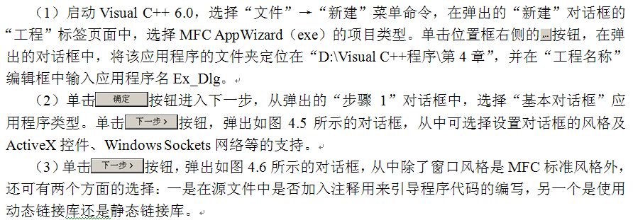
2 . 3 创建和使用对话框
2.3.1 创建对话框应用程序

Slide 38
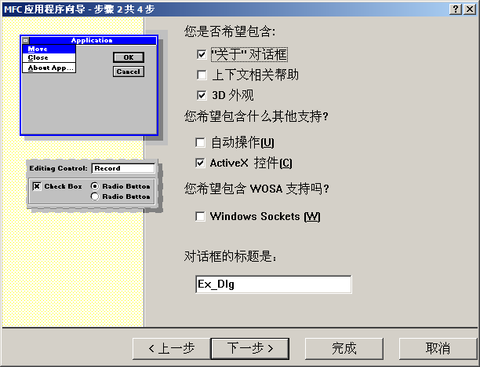
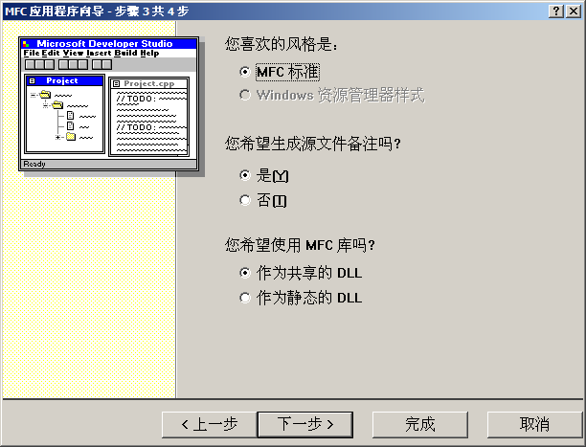
2.3.1 创建对话框应用程序
图4.5 “步骤（2）”对话框 图4.6 “步骤（3）”对话框

Slide 39
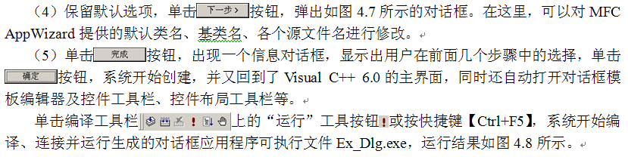
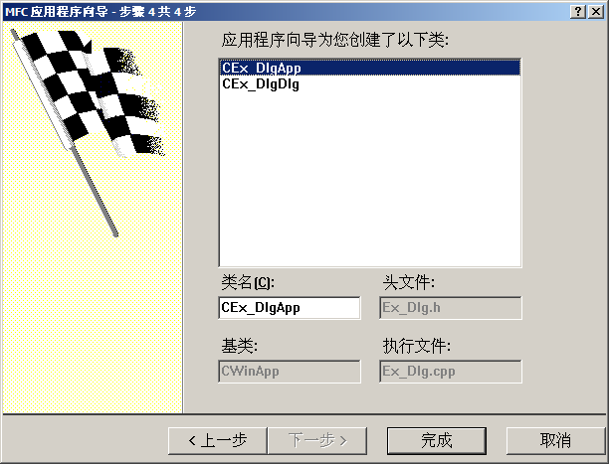
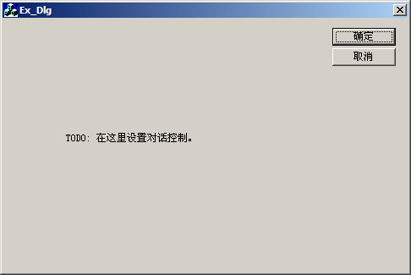
2.3.1 创建对话框应用程序

Slide 40
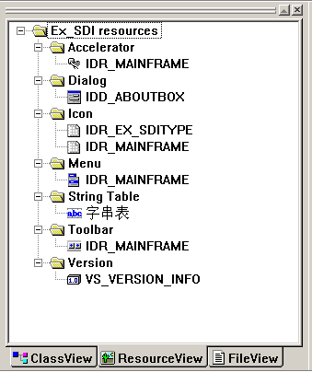
2.3.2 资源和资源标识符
1．资源的分类
先用MFC AppWizard（exe）来创建一个默认的单文档应用程序Ex_SDI，然后将项目工作区切换到“ResourceView”页面，展开所有节点，如图4.9所示。
资源类别
资源标识符

Slide 41
2.3.2 资源和资源标识符
Visual C++ 6.0使用的资源可分为下列几类：
（1）快捷键列表（Accelerator）：一系列组合键的集合，被应用程序用来引发一个动作。
（2）对话框（Dialog）：含有按钮、列表框、编辑框等各种控件的窗口。
（3）图标（Icon）：代表应用程序显示在Windows桌面上的位图，它同时有32×32像素和16×16像素两种规格。
（4）菜单（Menu）：用户通过菜单可以完成应用程序的大部分操作。
（5）字串表（String Table）：应用程序使用的全局字符串或其他标识符。
（6）工具栏按钮（Toolbar）：工具栏外观是以一系列具有相同尺寸的位图组成的，它通常与一些菜单命令项相对应，用于提高用户的工作效率。
（7）版本信息（Version）：包含应用程序的版本、用户注册码等相关信息。

Slide 42
2.3.2 资源和资源标识符
2．资源标识符（ID）
（1）在标识符名称中允许使用字母a～z、A～Z、0～9及下画线。
（2）标识符名称不区分大小写字母，如new_idd与New_Idd是相同的标识符。
（3）不能以数字开头，如8BIT是不合法的标识符名。
（4）字符个数不得超过247个。

Slide 43
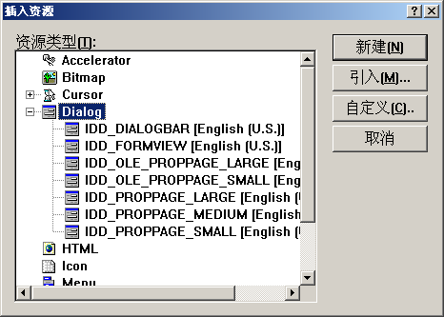
2.3.3 添加对话框资源
选择“插入”→“资源”菜单命令，或按快捷键【Ctrl+R】打开“插入资源”对话框，在对话框中可以看到资源列表中存在Dialog项，若单击Dialog项左边的“+”号，将展开对话框资源的不同类型选项，如图4.10所示。

Slide 44
2.3.3 添加对话框资源
表4.7列出了各种类型的对话框资源的不同用途。
类 型 | 说 明
IDD_DIALOGBAR | 对话条，往往和工具条停放在一起
IDD_FORMVIEW | 一个表单（一种样式的对话框），用于表单视图类的资源模板
IDD_OLE_PROPPAGE_LARGE | 一个大的OLE属性页
IDD_OLE_PROPPAGE_SMALL | 一个小的OLE属性页
IDD_ PROPPAGE_LARGE | 一个大属性页，用于属性对话框
IDD_ PROPPAGE_MEDIUM | 一个中等大小的属性页，用于属性对话框
IDD_ PROPPAGE_SMALL | 一个小的属性页，用于属性对话框

Slide 45
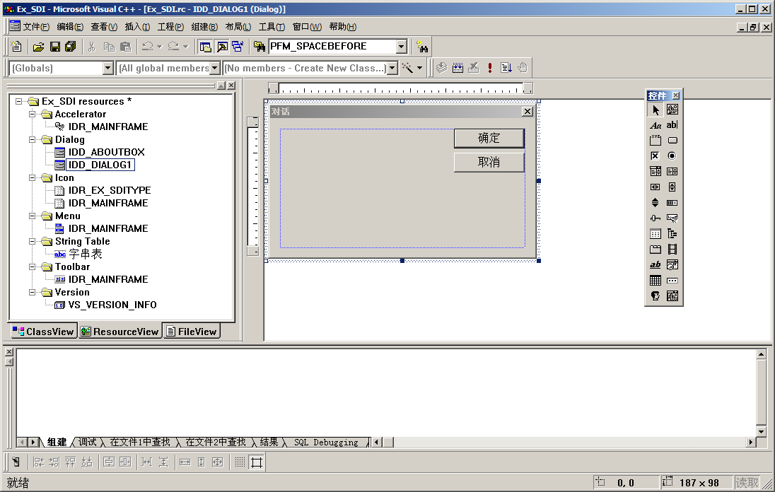
2.3.3 添加对话框资源
对展开的不同类型的对话框资源不作任何选择，选中“Dialog”，单击 按钮，系统就会自动为当前的应用程序添加一个对话框资源，并出现如图2.11所示的开发环境界面（这个界面和前面创建一个对话框应用程序后出现的界面是一样的）。
默认标识符
对话框编辑器
对话框模板
控件工具栏
布局工具栏

Slide 46
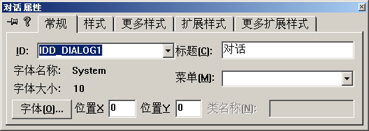
2.3.4 设置对话框属性
在对话框模板的空白处右击鼠标，从弹出的快捷菜单中选择“属性”菜单项，弹出如图2.12所示的对话框属性窗口。

Slide 47
2.3.4 设置对话框属性
对话框具有这几类属性：常规（General）、样式（Styles）、更多样式（More Styles）、扩展样式（Extended Styles）、更多扩展样式（More Extended Styles）等，这里仅介绍最常用的常规（General）属性，如表4.8所示。
项 目 | 说 明
ID框 | 修改或选择对话框的标识符名称
标题框 | 输入对话框的标题名称，中英文均可，如“我的对话框”
字体按钮 | 单击此按钮可选择字体的种类（如宋体）及尺寸（如9号）
位置X/位置Y | 对话框左上角在父窗口中的X、Y坐标，都为0时表示居中
菜单框 | 默认值为无，当对话框需要菜单时输入或选择指定的菜单资源
类名称框 | 默认值为无，它提供C/C++语言编程时所需要的对话框类名，对MFC类库的资源文件来说，该项不被激活

Slide 48

2.3.5 添加和布局控件
1．控件的添加
对话框编辑器一旦打开，“控件”工具栏一般都会随之出现。若不出现，则可在开发环境的工具栏区的空白处右击鼠标，从弹出的快捷菜单中选择“控件”。利用“控件”工具栏中的各个按钮可以顺利完成控件的添加。图2.13说明了各个按钮所对应的控件类型。
^{控件的选择}
静态图片
^{静态文本}
^{编辑框}
^{组框}
^{按钮}
^{复选框}
^{单选框}
^{组合框}
^{列表框}
^{水平滚动条}
^{垂直滚动条}
^{旋转按钮}
^{进展条}
^{滑动条}
^{热键}
^{列表视图}
^{树形视图}
^{标签}
^{动画}
^{复合编辑}
^{日期选择}
^{月历}
IP地址
^{用户定制控件}
^{扩展组合框}

Slide 49
2.3.5 添加和布局控件
2．控件的选取
控件的删除、复制和布局操作一般都要先选取控件，若选取单个控件，则可用下列方法：
（1）用鼠标直接选取。
（2）用助记符来选取。
（3）用【Tab】键选取。
对于多个控件的选取，可采用下列方法：
（1）先在对话框内按住鼠标左键不放，拖出一个大的虚框，然后释放鼠标，则被该虚框所包围的控件都将被选取。
（2）先按住【Shift】键不放，然后用鼠标选取控件，直到所需要的多个控件选取之后再释放【Shift】键。若在选取时，对已选取的控件再选取一下，则取消该控件选取。

Slide 50
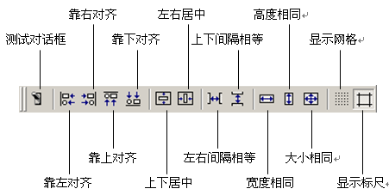
2.3.5 添加和布局控件
3．控件的删除、复制和布局
对于控件的布局，对话框编辑器中提供了控件布局工具栏，如图2.15所示，它可以自动地排列对话框内的控件，并改变控件的大小。

Slide 51
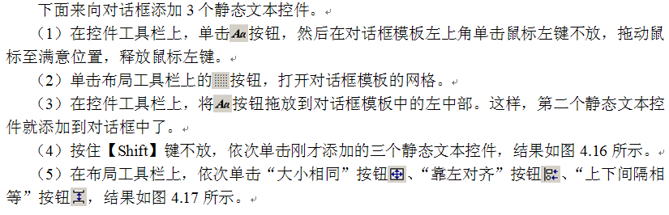
2.3.5 添加和布局控件
4．测试对话框
“布局”菜单下的“测试”命令或布局工具栏上的测试按钮 用来模拟所编辑的对话框的运行情况，帮助用户检验对话框是否符合用户的设计要求，以及控件功能是否有效等。
5．操作示例

Slide 52
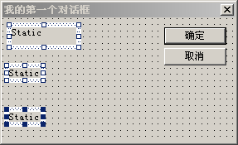
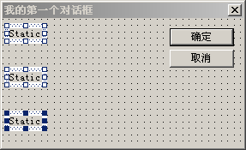
2.3.5 添加和布局控件

Slide 53
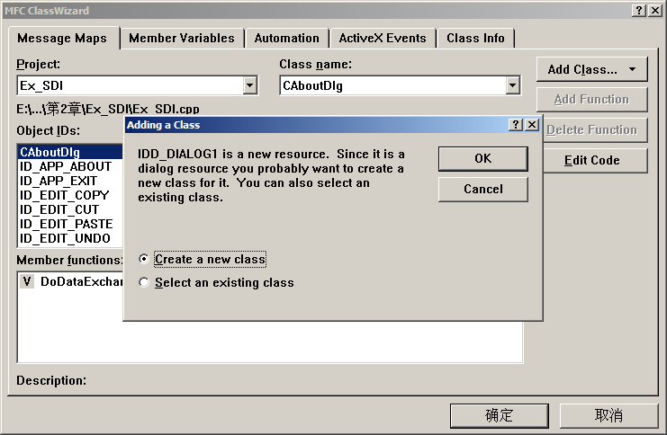
2.3.6 创建对话框类
（1）在对话框资源模板的空白区域（没有其他元素或控件）内双击鼠标左键，将弹出如图2.18所示的对话框，询问是否为对话框资源创建一个新类。

Slide 54
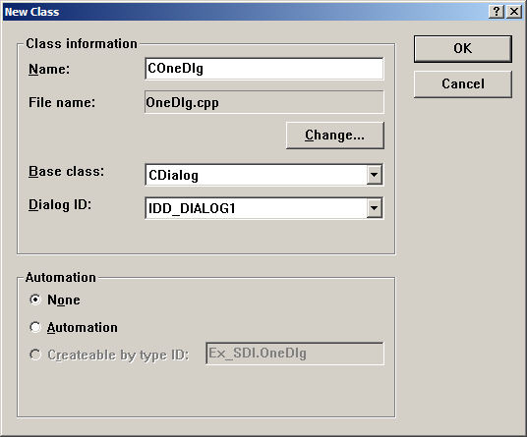
2.3.6 创建对话框类
（2）单击“OK” 按钮，弹出如图2.19所示的New Class（新类）对话框。
（3）在Name框中输入类名COneDlg，单击“OK”按钮，一个基于对话框资源模板IDD_DIALOG1的用户对话框类COneDlg就创建好了。

Slide 55
2.3.7 映射WM_INITDIALOG消息
在前面创建的Ex_Dlg应用程序项目中，Visual C++自动为其添加了WM_INITDIALOG消息的映射函数OnInitDialog，并自动添加了一系列的初始化代码：
BOOL CEx_DlgDlg::OnInitDialog()
{
CDialog::OnInitDialog();
//……
return TRUE; // return TRUE unless you set the focus to a control
}

Slide 56
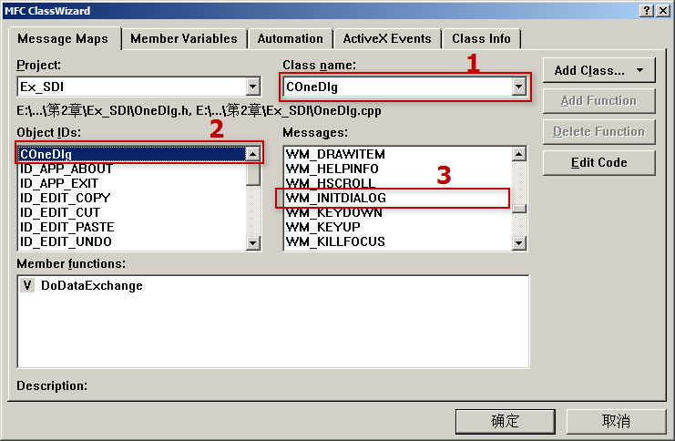
2.3.7 映射WM_INITDIALOG消息
下面以单文档应用程序Ex_SDI添加的COneDlg对话框为例说明消息WM_INITDIALOG的映射过程：
（1）按【Ctrl+W】快捷键，弹出MFC ClassWizard对话框，将其切换到“Message Maps”标签页面。
（2）在Class name组合框中，将类名选定为COneDlg（图2.30中的标记1）；在Object IDs列表框中选定COneDlg（图2.30中的标记2），然后拖动Messages列表框右侧的滚动块，直到出现要映射的WM_INITDIALOG消息为止（图2.30中的标记3），结果如图4.20所示。

Slide 57
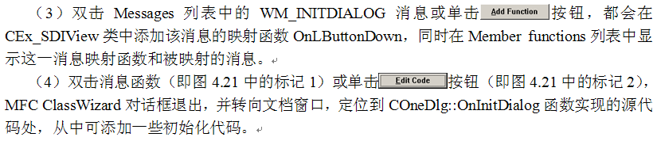
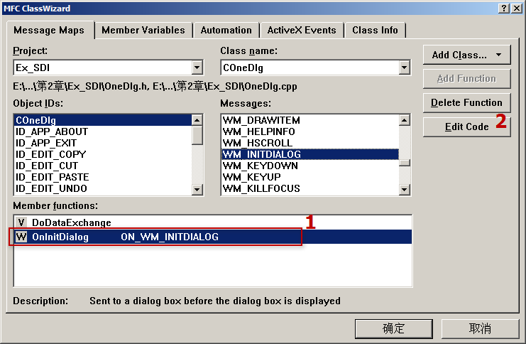
2.3.7 映射WM_INITDIALOG消息

Slide 58
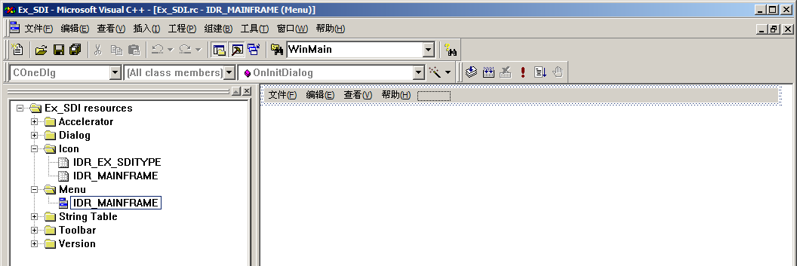
2.3.8 在程序中调用对话框
（1）将项目工作区窗口切换到“ResourceView”页面，展开所有节点，双击资源“Menu”项中的IDR_MAINFRAME，将打开菜单编辑器，相应的Ex_SDI项目的菜单资源被显示出来，在菜单的最后一项，留出了一个空位置，用来输入新的菜单项，如图4.22所示。
菜单的空位置

Slide 59
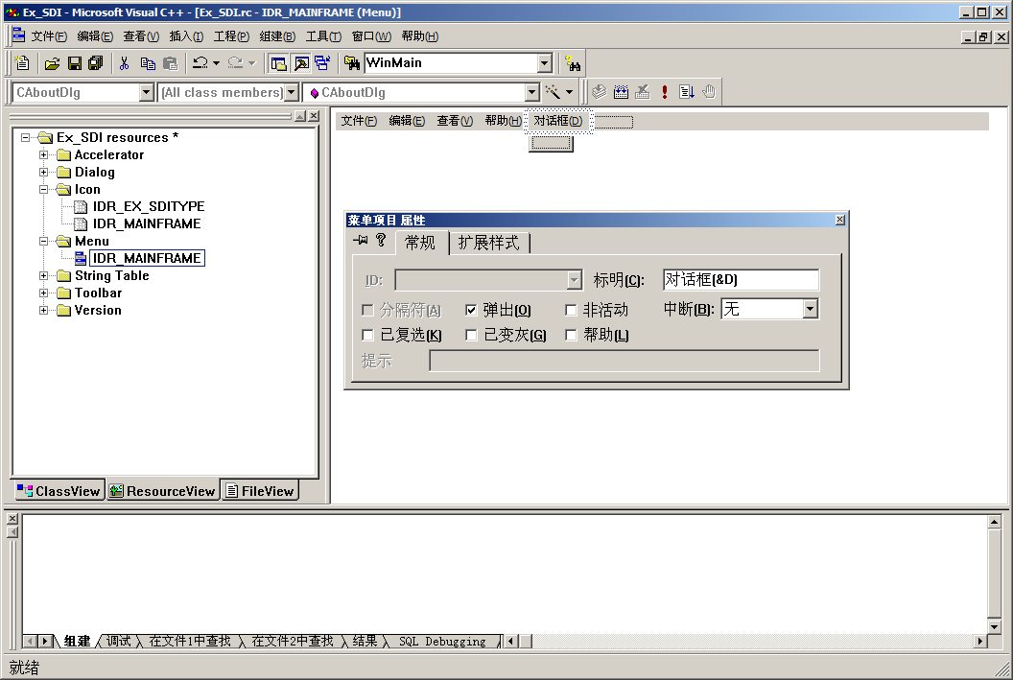
2.3.8 在程序中调用对话框
（2）在菜单的空位置上双击鼠标左键，则出现它的属性对话框，在标题框中输入“对话框(&D)”，结果如图4.23所示。
子菜单的空位置

Slide 60
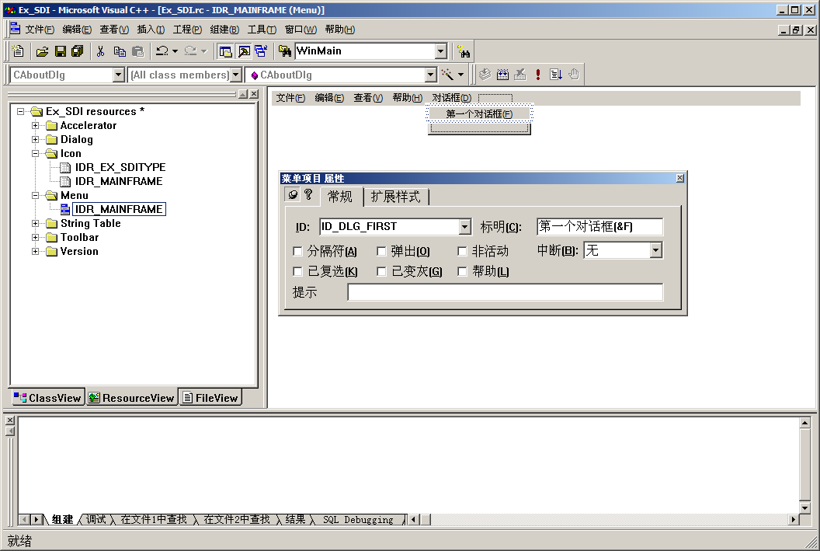
2.3.8 在程序中调用对话框
（3）单击菜单属性对话框中的“保持可见”（Keep Visible）图标按钮 ，使此属性对话框一直可见，以方便操作。单击“对话框”菜单项下方的空位置，在属性对话框中，输入标题“第一个对话框(&F)”，在ID框输入该菜单项的资源标识符ID_DLG_FIRST，结果如图4.24所示，单击属性对话框右上角的“关闭”按钮。

Slide 61
2.3.8 在程序中调用对话框
表4.9列出了菜单属性对话框“常规（General）”的各项含义。
项 目 | 含 义
ID | 菜单的资源ID
标题（Caption） | 用来标识菜单项显示文本。助记符字母的前面须有一个&符号，这个字母与【Alt】键构成组合键
分隔符（Separator） | 选中时，菜单项是一个分隔符或是一条水平线
已复选（Checked） | 选中时，菜单项文本前显示一个选中标记
弹出（Pop_up） | 选中时，菜单项含有一个弹出式子菜单
已变灰（Grayed） | 选中时，菜单项显示是灰色的，用户不能选用
非活动（Inactive） | 选中时，菜单项没有被激活，用户不能选用
帮助（Help） | 选中时，菜单项在程序运行时被放在顶层菜单的最右端
中断（Break） | 当为Column时，对于顶层菜单上的菜单项来说，被放置在另外一行上，而对于弹出式子菜单的菜单项来说，则被放置在另外一列上；当为Bar时，与Column相同，只不过对于弹出式子菜单来说，它还在新列与原来的列之间增加一条竖直线；注意这些效果只能在程序运行后才能看到
提示（Prompt） | 用来指明光标移至该菜单项时在状态栏上显示的提示信息

Slide 62

2.3.8 在程序中调用对话框
（4）用鼠标将新添加的菜单项拖放到“查看”和“帮助”菜单项之间，如图4.25所示。
（5）按【Ctrl+W】快捷键，弹出MFC ClassWizard对话框，该对话框将自动切换到Message Maps页面。

Slide 63
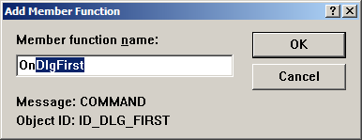
2.3.8 在程序中调用对话框
（6）出现“Add Member Function”对话框，在其中可以输入函数名称，系统默认的函数名称为OnDlgFirst，如图4.26所示。

Slide 64
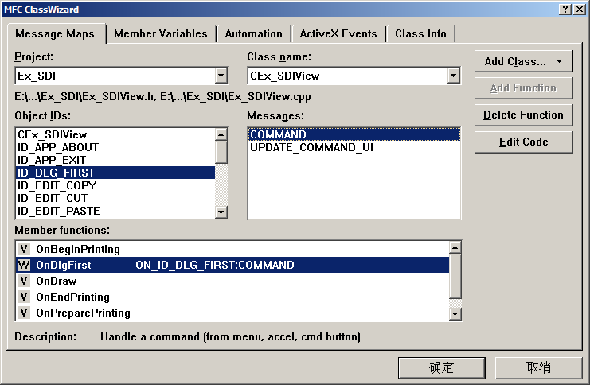
2.3.8 在程序中调用对话框
（7）在MFC ClassWizard的“Member functions”列表中，选择消息函数OnDlgFirst，如图4.27所示，双击或单击 按钮，MFC ClassWizard对话框退出，并转向文档窗口，定位到CEx_SDIView::OnDlgFirst函数实现的源代码处，添加下列代码：
void CEx_SDIView::OnDlgFirst()
{ //……
COneDlg dlg;
dlg.DoModal();
}

Slide 65
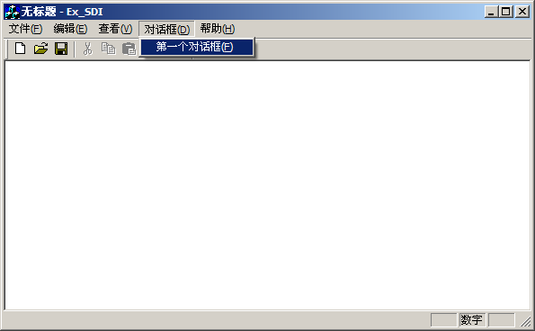
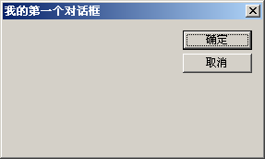
2.3.8 在程序中调用对话框
（8）在CEx_SDIView类的实现文件Ex_SDIView.cpp的前面，即将刚才添加代码的文档窗口滚动到最前面，添加COneDlg类的头文件包含，即：
#include "stdafx.h"
//……
#include "Ex_SDIView.h"
#include "OneDlg.h"
（9）编译并运行。在应用程序菜单上，选择“对话框”→“第一个对话框”菜单项，弹出如图4.28所示的对话框，这就是前面添加的对话框。

Slide 66
2.3.9 使用无模式对话框
1．模式对话框
所谓“模式对话框”是指当对话框被弹出，用户必须在对话框中作出相应的操作，在退出对话框之前，对话框所在应用程序的其他操作不能继续执行。
2．无模式对话框
所谓“无模式对话框”是指当对话框被弹出后，一直保留在屏幕上，用户可继续在对话框所在的应用程序中进行其他操作；当需要使用对话框时，只需像激活一般窗口一样单击对话框所在的区域即可激活。

Slide 67
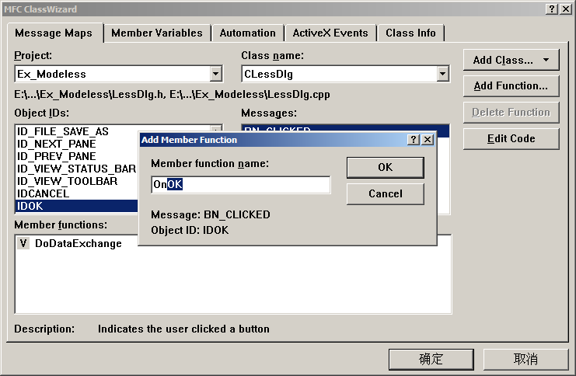
2.3.9 使用无模式对话框
【例Ex_Modeless】 创建并使用无模式对话框
（1）用MFC AppWizard(exe)创建一个默认的单文档应用程序Ex_Modeless。
（2）为IDD_DIALOG1对话框资源创建一个对话框类CLessDlg。保留打开的MFC ClassWizard对话框，在IDs列表中选择IDOK，它是对话框中“确定”按钮的标识符，然后在Messages框中选择BN_CLICKED（单击按钮）消息，单击 按钮或双击BN_CLICKED消息，出现“Add Member Function”对话框以输入成员函数的名称，保留系统默认的函数名为OnOK，如图4.29所示。

Slide 68
2.3.9 使用无模式对话框
（3）双击消息函数OnOK或单击 按钮，MFC ClassWizard对话框退出，并转向文档窗口，定位到CLessDlg::OnOK函数实现的源代码处，添加下列代码：
void CLessDlg::OnOK()
{
// 添加其他代码，使用户输入对话框的数据有效
DestroyWindow(); // 终止对话框显示
delete this; // 删除对话框，释放内存空间
// CDialog::OnOK(); // 去除默认的处理
}

Slide 69
2.3.9 使用无模式对话框
（4）类似的，打开MFC ClassWizard对话框，在CLessDlg类添加“取消”按钮（标识符为IDCANCEL）的BN_CLICKED消息映射函数OnCancel，并添加下列代码：
void CLessDlg::OnCancel()
{
// 添加其他释放代码
DestroyWindow(); // 终止对话框显示
delete this; // 删除对话框，释放内存空间
// CDialog::OnCancel(); // 去除默认的处理
}
（5）将项目工作区切换到ResourceView页面，打开IDR_MAINFRAME菜单资源。在菜单“查看”与“帮助”之间添加一个“对话框(&D)”顶层菜单项，并在其下添加一个子菜单项，标题为“无模式对话框(&M)”，该菜单项的资源标识设为ID_DLG_MODELESS。

Slide 70
2.3.9 使用无模式对话框
（6）打开MFC ClassWizard对话框，在CEx_ModelessView类添加ID_DLG_MODELESS的COMMAND消息映射，保留默认的映射函数名OnDlgModeless，并添加下列代码：
void CEx_ModelessView::OnDlgModeless()
{
CLessDlg *pDlg = new CLessDlg; // 使用new来为对话框分配内存空间
pDlg->Create( IDD_DIALOG1 ); // 创建对话框
pDlg->ShowWindow( SW_NORMAL ); // 显示对话框
}
（7）在CEx_ModelessView类的实现文件Ex_ModelessView.cpp的前面，即将刚才添加代码的文档窗口滚动到最前面，添加CLessDlg类的头文件包含，即：
#include "Ex_ModelessDoc.h"
#include "Ex_ModelessView.h"
#include "CLessDlg.h"

Slide 71
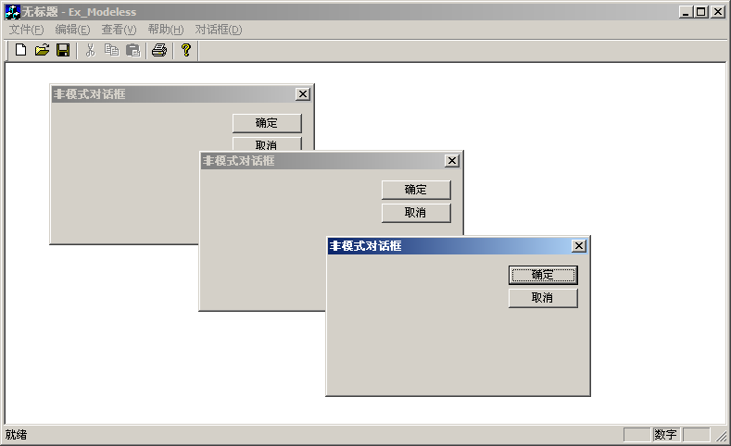
2.3.9 使用无模式对话框
（8）编译并运行。在应用程序菜单上，多次选择“对话框”→“第一个对话框”菜单项，将会在同一个位置中出现多个对话框，拖动这些对话框到适当位置，如图2.30所示。

Slide 72
4 . 4 通用对话框和消息对话框
4.2.1 通用对话框
MFC对这些通用对话框所构造的类都是从一个公共的基类CCommonDialog派生而来的。表2.10列出了这些通用对话框类。
对 话 框 | 用 途
CColorDialog | “颜色”对话框，允许用户选择或创建颜色
CFileDialog | “文件”对话框，允许用户打开或保存一个文件
CFindReplaceDialog | “查找和替换”对话框，允许用户查找或替换指定字符串
CPageSetupDialog | “页面设置”对话框，允许用户设置页面参数
CFontDialog | “字体”对话框，允许用户从列出的可用字体中选择一种字体
CPrintDialog | “打印”对话框，允许用户设置打印机的参数及打印文档

Slide 73
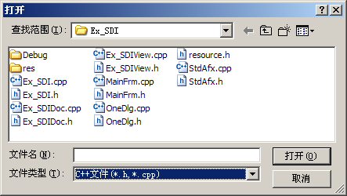
2.4.1 通用对话框
在程序中直接使用这些通用对话框，如运行下面的代码后，在应用程序的菜单上，选择“对话框”→“第一个对话框”菜单项，将弹出如图2.21所示的对话框。

Slide 74
2.4.1 通用对话框
选定一个文件后，单击 按钮，就会弹出一个消息对话框，显示该文件的全路径名称。
CEx_SDIView::OnDlgFirst()
{
CString filter;
filter = "文本文件(*.txt)|*.txt|C++文件(*.h,*.cpp)|*.h;*.cpp||";
CFileDialog dlg (TRUE, NULL, NULL, OFN_HIDEREADONLY, filter);
if (dlg.DoModal () == IDOK)
{
CString str;
str = dlg.GetPathName();
AfxMessageBox(str);
}
}

Slide 75
2.4.1 通用对话框
代码中，CString是MFC中的一个类，用来操作字符串。通用文件对话框类CFileDialog的构造函数的原型如下：
CFileDialog( BOOL bOpenFileDialog, LPCTSTR lpszDefExt = NULL,
LPCTSTR lpszFileName = NULL,
DWORD dwFlags = OFN_HIDEREADONLY | OFN_OVERWRITEPROMPT,
LPCTSTR lpszFilter = NULL, CWnd* pParentWnd = NULL );

Slide 76
2.4.2 消息对话框
消息对话框是最简单的一类对话框，它只是用来显示信息的。在Visual C++ 6.0的MFC类库中就提供相应的函数实现这样的功能，使用时，直接在程序中调用它们即可。它们的函数原型如下：
int AfxMessageBox( LPCTSTR lpszText, UINT nType = MB_OK, UINT nIDHelp = 0 );
int MessageBox( LPCTSTR lpszText, LPCTSTR lpszCaption = NULL, UINT nType = MB_OK );
参数lpszText表示在消息对话框中显示的字符串文本，lpszCaption表示消息对话框的标题，为NULL时使用默认标题，nIDHelp表示消息的上下文帮助ID标识符，nType表示消息对话框的图标类型及所包含的按钮类型，这些类型是由MFC预先定义的一些标识符来指定的，如MB_ICONSTOP、MB_YESNOCANCEL等，具体见表4.11和表4.12。

Slide 77




2.4.2 消息对话框
表4.11 消息对话框常用图标类型
图 标 类 型 | 含 义
MB_ICONHAND、MB_ICONSTOP、 MB_ICONERROR | 用来表示
MB_ICONQUESTION | 用来表示
MB_ICONEXCLAMATION、MB_ICONWARNING | 用来表示
MB_ICONASTERISK、MB_ICONINFORMATION | 用来表示
表4.12 消息对话框常用按钮类型
按 钮 类 型 | 含 义
MB_ABOUTRETRYIGNORE | 表示含有“关于”、“重试”、“忽略”按钮
MB_OK | 表示含有“确定”按钮
MB_OKCANCEL | 表示含有“确定”、“取消”按钮
MB_RETRYCACEL | 表示含有“重试”、“取消”按钮
MB_YESNO | 表示含有“是”、“否”按钮
MB_YESNOCANCEL | 表示含有“是”、“否”、“取消”按钮

Slide 78

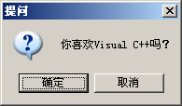
2.4.2 消息对话框
在使用消息对话框时，标识图标类型和按钮类型可使用按位或运算符“|”来组合，例如下面的代码框架中，MessageBox将产生如图2.22所示的结果。
int nChoice = MessageBox("你喜欢Visual C++吗？","提问", MB_OKCANCEL|MB_ICONQUESTION);
if (nChoice == IDYES)
{
//…
}

Slide 79




第3章 常用控件
3 . 1 创建和使用控件
3 . 2 静态控件和按钮
3 . 3 编辑框和旋转按钮控件
3 . 4 列 表 框
3 . 5 组 合 框
3 . 6 进展条、滚动条和滑动条
3 . 7 日期控件和计时器

Slide 80
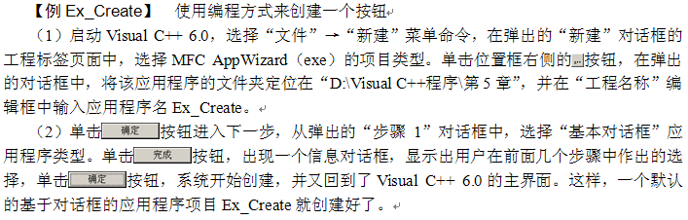
3 . 1 创建和使用控件
3.1.1 控件的创建方式

Slide 81
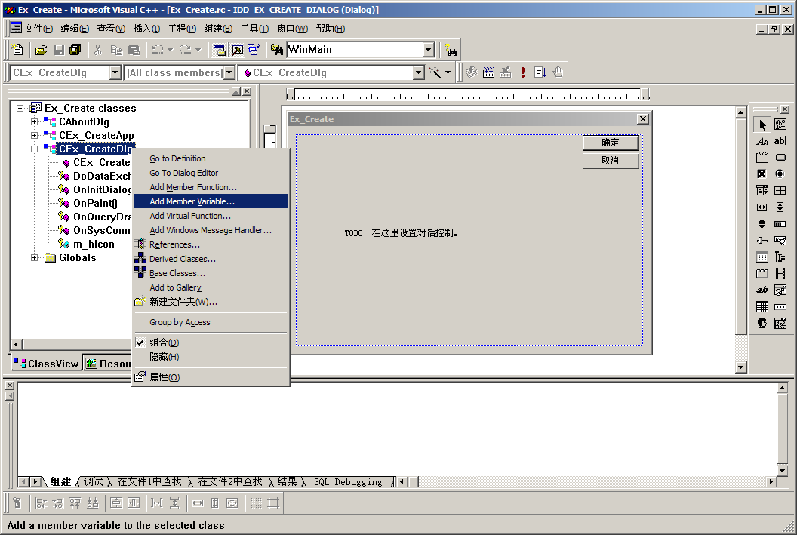
3.1.1 控件的创建方式
（3）将项目工作区切换到ClassView页面，展开Ex_Create所有的类节点，右击CEx_CreateDlg类名，弹出如图5.1所示的快捷菜单。

Slide 82
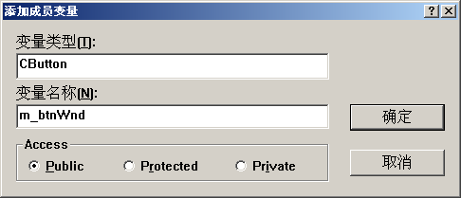
3.1.1 控件的创建方式
从快捷菜单中选择Add Member Variable（添加成员变量），出现如图5.2所示的对话框，在变量类型（Variable Type）编辑框中输入CButton（MFC按钮类），在变量名称（Variable Name）编辑框中输入要定义的CButton类对象名m_btnWnd。

Slide 83
3.1.1 控件的创建方式
（4）在项目工作区窗口的ClassView页面中，将CEx_CreateDlg节点展开，双击OnInitDialog函数名，在该函数中添加下列代码（在return TRUE;语句之前添加）：
BOOL CEx_CreateDlg::OnInitDialog()
{
CDialog::OnInitDialog();
//…
m_btnWnd.Create("你好", WS_CHILD | WS_VISIBLE | BS_PUSHBUTTON | WS_TABSTOP,
CRect(20, 20, 120, 40), this, 201); // 创建
CFont *font = this->GetFont(); // 获取对话框的字体
m_btnWnd.SetFont(font); // 设置控件字体
return TRUE; // return TRUE unless you set the focus to a control
}

Slide 84
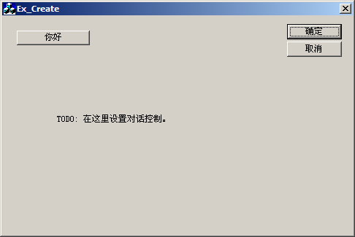
3.1.1 控件的创建方式
（5）编译并运行，结果如图5.3所示。

Slide 85
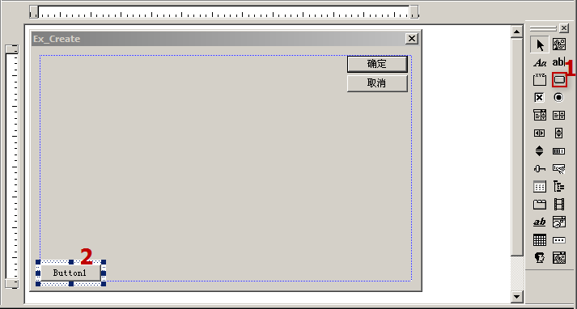
3.1.2 控件的消息及消息映射
1．映射控件消息
不管是什么控件消息，一般都可以用MFC ClassWizard对它们加以映射。例如下面的示例过程：
（1）将项目工作区窗口切换到ResourseView页面，双击Dialog资源下的标识符IDD_EX_CREATE_DIALOG，打开Ex_Create项目的对话框资源模板。
（2）选中“TODO: 在这里设置对话控制。”控件，按【Delete】键删除。从控件工具箱中拖放添加一个按钮控件，如图5.4所示，保留其默认属性。

Slide 86
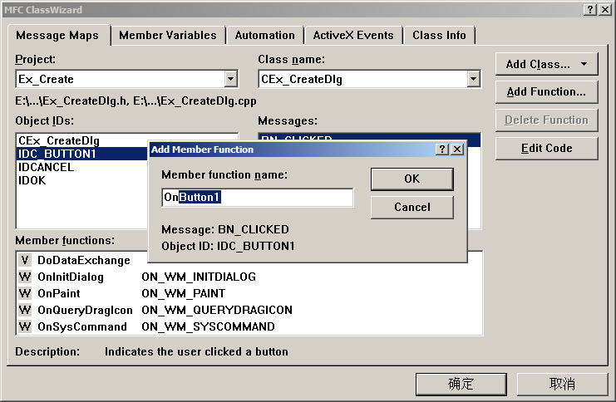
3.1.2 控件的消息及消息映射
（3）按快捷键【Ctrl+W】，打开MFC ClassWizard对话框，查看“Class name”列表中是否选择了CEx_CreateDlg，在Object IDs列表中选择IDC_BUTTON1。
（4）单击 按钮或双击BN_CLICKED消息，出现“Add Member Function”对话框，在这里可以输入成员函数的名称，系统默认的函数名为OnButton1，如图5.5所示。

Slide 87
3.1.2 控件的消息及消息映射
（5）双击消息函数OnButton1或单击 按钮，MFC ClassWizard对话框退出，并转向文档窗口，定位到CEx_CreateDlg::OnButton1函数实现的源代码处，添加下列代码：
void CEx_CreateDlg::OnButton1()
{
MessageBox(_T("你按下了\"Button1\"按钮！"));
}
（6）编译并运行，当单击 按钮时，就会执行OnButton1函数，弹出一个消息对话框，显示“ ”内容。

Slide 88
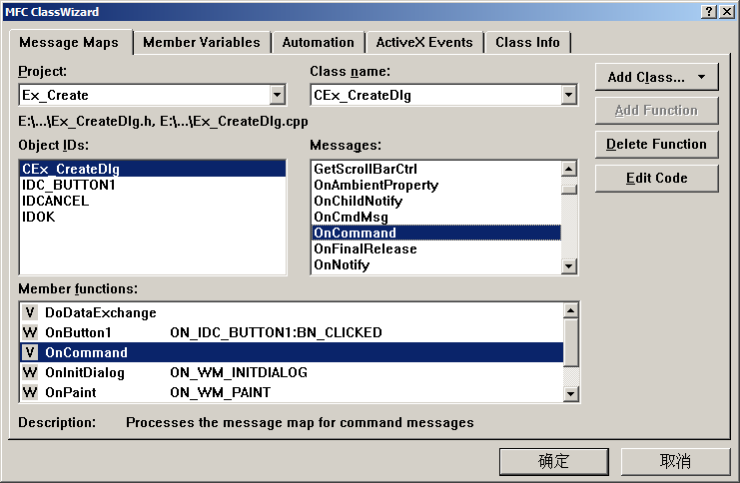
3.1.2 控件的消息及消息映射
2．映射控件通用消息
（1）按快捷键【Ctrl+W】，打开MFC ClassWizard对话框，查看“Class name”列表中是否选择了CEx_CreateDlg，在Object IDs列表中选择CEx_CreateDlg，在Messages框中找到并双击OnCommand，这样OnCommand消息函数就添加好了，如图5.6所示。

Slide 89
3.1.2 控件的消息及消息映射
（2）双击消息函数OnCommand或单击 按钮，MFC ClassWizard对话框退出，并转向文档窗口，定位到CEx_CreateDlg:: OnCommand函数实现的源代码处，添加下列代码：
BOOL CEx_CreateDlg::OnCommand(WPARAM wParam, LPARAM lParam)
{
WORD nCode = HIWORD(wParam); // 控件的通知消息
WORD nID = LOWORD(wParam); // 控件的ID
if ((nID == 201)&&(nCode == BN_CLICKED))
MessageBox(_T("你按下了\"你好\"按钮！"));
if ((nID == IDC_BUTTON1)&&(nCode == BN_CLICKED))
MessageBox(_T("这是在OnCommand处理的结果！"));
return CDialog::OnCommand(wParam, lParam);
}

Slide 90
3.1.3 控件类和控件对象
表3.1列出了MFC封装的常用控件类。
控 件 名 称 | MFC类 | 功 能 描 述
静态控件 | CStatic | 用来显示一些几乎固定不变的文字或图形
按钮 | CButton | 用来产生某些命令或改变某些选项，包括单选按钮、复选框和组合框
编辑框 | CEdit | 用于完成文本和数字的输入和编辑
列表框 | CListBox | 显示一个列表，让用户从中选取一个或多个项
组合框 | CComboBox | 是一个列表框和编辑框组合的控件
滚动条 | CScrollBar | 通过滚动块在滚动条上的移动和滚动按钮来改变某些量
进展条 | CProgressCtrl | 用来表示一个操作的进度
滑动条 | CSliderCtrl | 通过滑动块的移动来改变某些量，并带有刻度指示
旋转按钮控件 | CSpinButtonCtrl | 带有一对反向箭头的按钮，单击这对按钮可增大或减小某个值
日期时间控件 | CDateTimeCtrl | 用于选择指定的日期和时间
图像列表 | CImageList | 一个具有相同大小的图标或位图的集合
标签控件 | CTabCtrl | 类似于一个笔记本的分隔器或一个文件柜上的标签，使用它可以将一个窗口或对话框的相同区域定义为多个页面

Slide 91
3.1.3 控件类和控件对象
在MFC中，获取一个控件的类对象指针是通过CWnd类的成员函数GetDlgItem来实现的，它具有下列原型：
CWnd* GetDlgItem( int nID ) const;
void GetDlgItem( int nID, HWND* phWnd) const;

Slide 92
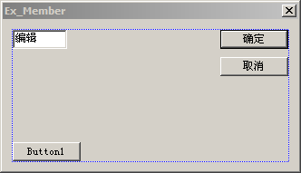
3.1.3 控件类和控件对象
【例Ex_Member】 使用控件变量
（1）创建一个默认的对话框应用程序Ex_Member。
（2）在打开的对话框资源模板中，删除“TODO: 在这里设置对话控制。”静态文本控件，将“确定”和“取消” 按钮向对话框左边移动一段位置，然后将鼠标移至对话框资源模板右下角的实心蓝色方块处，拖动鼠标，将对话框资源模板的大小缩小一些。
（3）在对话框资源模板的左边添加一个编辑框控件和一个按钮控件，保留其默认属性，并将其布局得整齐一些，如图5.7所示。

Slide 93
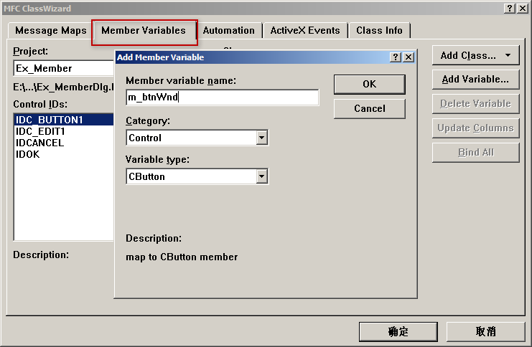
3.1.3 控件类和控件对象
（4）按快捷键【Ctrl+W】，打开MFC ClassWizard对话框，并切换到Member Variables页面，查看“Class name”列表中是否选择了CEx_MemberDlg，此时可以在Control IDs列表中看到刚才添加的控件和编辑框的标识符IDC_BUTTON1和IDC_EDIT1。
（5）在Control IDs列表中，选定按钮控件标识符IDC_BUTTON1，双击鼠标左键或单击 按钮，弹出Add Member Variable对话框，如图5.8所示。

Slide 94
3.1.3 控件类和控件对象
（6）在Member variable name框中填好与控件相关联的成员变量m_btnWnd，且使Category（类别）项为“Control”，单击 “OK”按钮，又回到MFC ClassWizard对话框的Member Variables页面中，在Control IDs列表中出现刚才添加的CButton控件对象m_btnWnd。
（7）将MFC ClassWizard对话框切换到Message Maps页面，为CEx_MemberDlg添加IDC_BUTTON1的BN_CLICKED消息映射函数OnButton1，并添加下列代码：
void CEx_MemberDlg::OnButton1()
{
CString strEdit; // 定义一个字符串
CEdit *pEdit = (CEdit*)GetDlgItem( IDC_EDIT1);
pEdit->GetWindowText( strEdit ); // 获取编辑框中的内容
strEdit.TrimLeft();
strEdit.TrimRight();
if (strEdit.IsEmpty())
m_btnWnd.SetWindowText(_T("Button1"));
else
m_btnWnd.SetWindowText(strEdit);
}
（8）编译并运行。

Slide 95
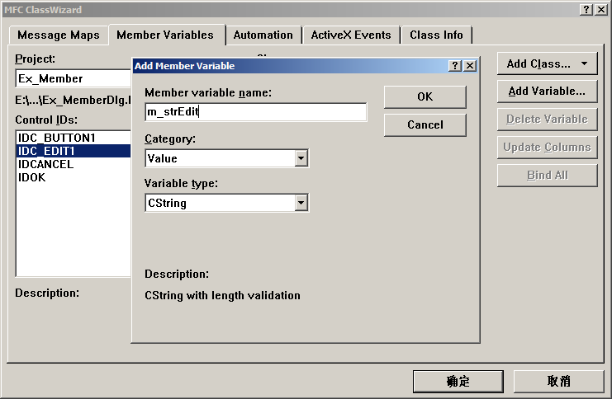
3.1.4 DDX和DDV
下面来看一个示例，它是在Ex_Member项目基础上进行的。
（1）按快捷键【Ctrl+W】，打开MFC ClassWizard对话框，并切换到Member Variables页面，查看“Class name”列表中是否选择了CEx_MemberDlg。
（2）在Control IDs列表中，选定按钮控件标识符IDC_EDIT1，双击鼠标左键或单击 按钮，弹出Add Member Variable对话框，将Category（类别）选为默认的Value（值），将Variable type选为默认的CString，在Member variable name框中填好与控件相关联的成员变量m_strEdit，如图5.9所示。

Slide 96
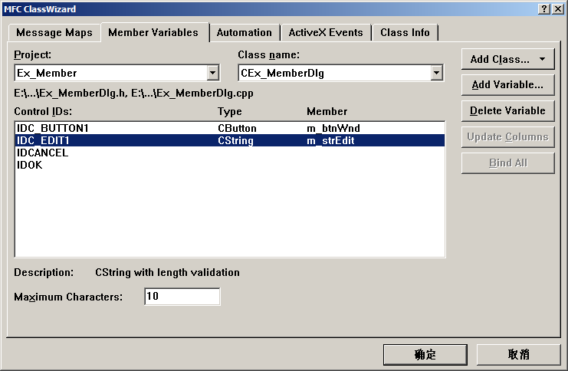
3.1.4 DDX和DDV
（3）单击“OK”按钮，又回到MFC ClassWizard对话框的Member Variables页面中，在Control IDs列表中出现刚才添加的编辑框控件变量m_strEdit。选择后，将在MFC ClassWizard对话框下方出现Maximum Characters编辑框，从中可设定该变量允许的最大字符个数，这就是控件变量的DDV设置。填入10，如图3.10所示，然后单击“确定”按钮，退出MFC ClassWizard对话框。

Slide 97
3.1.4 DDX和DDV
（4）将项目工作区切换到ClassView页面，展开CEx_MemberDlg类节点，双击OnButton1成员函数节点，定位到CEx_MemberDlg::OnButton1函数实现代码处，将代码修改如下：
void CEx_MemberDlg::OnButton1()
{
UpdateData(); // 将控件的内容存放到变量中
// 没有参数，表示使用的是默认参数值TRUE
m_strEdit.TrimLeft();
m_strEdit.TrimRight();
if (m_strEdit.IsEmpty())
m_btnWnd.SetWindowText(_T("Button1"));
else
m_btnWnd.SetWindowText(m_strEdit);
}
（5）编译并运行。

Slide 98

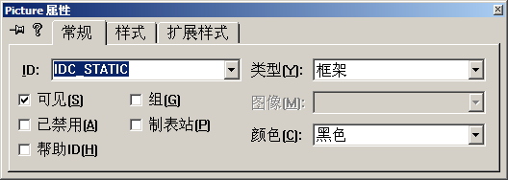
3 . 2 静态控件和按钮
3.2.1 静态控件

Slide 99
3.2.1 静态控件
【例Ex_Etched】 制作水平蚀刻线
（1）创建一个默认的对话框应用程序Ex_Etched。
（2）在打开的对话框资源模板中，删除“TODO: 在这里设置对话控制”。静态文本控件，将 “确定”和“取消” 按钮向对话框左边移动一段位置，然后将鼠标移至对话框资源模板右下角的实心蓝色方块处，拖动鼠标，将对话框资源模板的大小缩小一些。
（3）在对话框资源模板中的靠左中间位置添加一个静态图片控件，右击该控件，从弹出的快捷菜单中选择“属性”，弹出其属性对话框。
（4）将“类型”选择为默认的“框架（Frame）”类型，将“颜色”类型选为“蚀刻（Etched）”，然后关闭属性对话框。此时，静态图片控件变成一个蚀刻的矩形框。

Slide 100
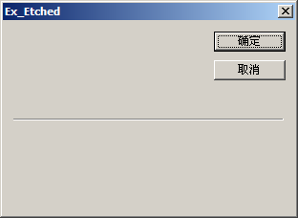
3.2.1 静态控件
（5）将鼠标移动到添加的静态图片控件的右下角位置，使鼠标指针变成 ，拖动鼠标使控件的大小变成一条水平线，单击对话框测试按钮，结果如图3.12所示。
水平蚀刻线

Slide 101

3.2.2 按钮
在Windows中所用的按钮是用来实现一种开与关的输入，常见的按钮有三种类型：按键按钮、单选按钮和复选框按钮，如图5.13所示。

Slide 102
3.2.2 按钮
1．不同按钮的作用
“按键按钮”通常可以立即产生某个动作，执行某个命令，因此也常称为命令按钮。按键按钮有两种样式：标准按键按钮和默认按键按钮（或称缺省按钮）。
2．按钮的消息
按钮消息常见的只有两个：BN_CLICKED（单击按钮）和BN_DOUBLE_CLICKED（双击按钮）。
3．按钮操作
最常用的按钮操作是设置或获取一个或多个按钮的选中状态。封装按钮的CButton类中的成员函数SetCheck和GetCheck就是分别用来设置或获取指定按钮的选中状态，其原型如下：
void SetCheck( int nCheck );
int GetCheck( ) const;

Slide 103
3.2.3 示例：制作问卷调查
【例Ex_Research】 制作问卷调查
1．创建并设计对话框
（1）创建一个默认的基于对话框的应用Ex_Research。系统会自动打开对话框编辑器并显示对话框资源模板。单击对话框编辑器工具栏上的切换网格按钮 ，显示对话框网格。
（2）调整对话框的大小，删除对话框中间的“TODO: 在这里设置对话控制。”静态文本控件，将“确定”和“取消”按钮移至对话框的下方，并向对话框中添加组框（Group）控件，然后调整其大小和位置。
（3）右击添加的组框控件，从弹出的快捷菜单中选择“属性”菜单，出现该控件的属性对话框，在“常规”页面中可以看到它的ID为默认的IDC_STATIC。将其“标题”（Caption）属性内容由“Static”改成“你的年龄”。在组框控件的“样式（Styles）”属性中，“水平排列”属性用来指定文本在顶部的左边（Left）、居中（Center）还是右边（Right）。

Slide 104


3.2.3 示例：制作问卷调查
（4）在组框内添加4个单选按钮，默认的ID依次为IDC_RADIO1、IDC_RADIO2、IDC_RADIO3和IDC_RADIO4。在其属性对话框中将ID属性内容分别改成IDC_AGE_L18、IDC_AGE_18T27、IDC_AGE_28T38和IDC_AGE_M38，然后将其“标题”（Caption）属性内容分别改成“< 18”、“18 - 27”、“28 - 38”和“> 38”，最后调整位置，结果如图5.15所示。

Slide 105

3.2.3 示例：制作问卷调查
（5）接下来添加一个静态文本，标题设为“你使用的接入方式：”，然后在其下再添加4个单选按钮，标题分别是“FTTL或ADSL”、“单位LAN”、“拨号56K”和“其他”，并将相应的ID属性依次改成：IDC_CM_FTTL、IDC_CM_LAN、IDC_CM_56K和IDC_CM_OTHER。用对话框编辑器工具栏的按钮命令调整控件左右之间的间距，结果如图5.16所示。

Slide 106

3.2.3 示例：制作问卷调查
（6）在对话框的下方，再添加一个组框控件，其标题为“你上网主要是”。然后添加4个复选框，其标题分别为“收发邮件”、“浏览资料”、“聊天游戏”和“其他”，ID分别为IDC_DO_POP、IDC_DO_READ、IDC_DO_GAME和IDC_DO_OTHER，结果如图5.17所示。

Slide 107

3.2.3 示例：制作问卷调查
（7）单击工具栏上的测试对话框按钮 。对话框测试后可以发现，顺序添加的这8个单选按钮全部变成一组，解决这个问题的最好办法是将每一组中的第1个单选按钮的“组”（Group）属性选中。因此，分别将以上两个问题中的第1个单选按钮的“组”（Group）属性选中，如图5.18所示。

Slide 108
3.2.3 示例：制作问卷调查
2．完善代码
（1）将项目工作区切换到ClassView页面，展开CEx_ResearchDlg类的所有成员，双击OnInitDialog函数节点，将会在文档窗口中自动定位到该函数的实现代码处，为此函数添加下列初始化代码：
BOOL CEx_ResearchDlg::OnInitDialog()
{
CDialog::OnInitDialog();
//…
CheckRadioButton(IDC_AGE_L18, IDC_AGE_M38, IDC_AGE_18T27);
CheckRadioButton(IDC_CM_FTTL, IDC_CM_OTHER, IDC_CM_FTTL);
CButton* pBtn = (CButton*)GetDlgItem(IDC_DO_POP);
pBtn->SetCheck(1); // 使“收发邮件”复选框被选中
return TRUE; // return TRUE unless you set the focus to a control
}

Slide 109

3.3.1 示例：制作问卷调查
（2）打开MFC ClassWizard对话框，在CEx_ResearchDlg类中添加IDOK按钮的BN_CLICKED消息映射，并添加下列代码。
（3）编译并运行，出现“上网问卷调查”对话框，当回答问题后，按“确定”按钮，出现如图5.19所示的消息对话框，显示选择的内容。

Slide 110

3 . 3 编辑框和旋转按钮控件
3.3.1 编辑框的属性和通知消息
用对话框编辑器可以方便地设置编辑框的属性和样式，如图2.20所示。

Slide 111
3.3.1 编辑框的属性和通知消息
表3.2列出了其中各项的含义。
项 目 | 说 明
排列文本（Align text） | 各行文本对齐方式：Left、Center、Right，默认时为Left
多行（Multiline） | 选中时为多行编辑框，否则为单行编辑框
数字（Number） | 选中时控件只能输入数字
水平滚动（Horizontal scroll） | 水平滚动，仅对多行编辑框有效
自动水平滚动（Auto HScroll） | 当用户在行尾输入一个字符时，文本自动向右滚动
垂直滚动（Vertical scroll） | 垂直滚动，仅对多行编辑框有效
自动垂直滚动（Auto VScroll） | 当用户在最后一行按【Enter】键时，文本自动向上滚动一页，仅对多行编辑框有效
密码（Password） | 选中时，输入编辑框的字符都将显示为“*”，仅对单行编辑框有效
没有隐藏选择（No hide selection） | 通常情况下，当编辑框失去键盘焦点时，被选择的文本仍然反色显示。选中时，则不具备此功能
OEM转换（OEM convert） | 选中时，实现对特定字符集的字符转换
需要返回（Want return） | 选中时，用户按下【Enter】键，编辑框中就会插入一个回车符
边框（Border） | 选中时，控件的周围存在边框
大写（Uppercase） | 选中时，输入在编辑框的字符全部转换成大写形式
小写（Lowercase） | 选中时，输入在编辑框的字符全部转换成小写形式
只读（Read-Only） | 选中时，防止用户输入或编辑文本

Slide 112
3.3.1 编辑框的属性和通知消息
当编辑框的文本被修改或者滚动时，会向其父窗口发送一些消息，如表2.4.3所示。
通 知 消 息 | 说 明
EN_CHANGE | 若编辑框中的文本已被修改，在新的文本显示之后发送此消息
EN_HSCROLL | 若编辑框的水平滚动条被使用，在更新显示之前发送此消息
EN_KILLFOCUS | 编辑框失去键盘输入焦点时发送此消息
EN_MAXTEXT | 文本数目达到了限定值时发送此消息
EN_SETFOCUS | 编辑框得到键盘输入焦点时发送此消息
EN_UPDATE | 编辑框中的文本已被修改，新的文本显示之前发送此消息
EN_VSCROLL | 若编辑框的垂直滚动条被使用，在更新显示之前发送此消息

Slide 113
3.3.2 编辑框的基本操作
1．口令设置
口令设置在编辑框中不同于一般的文本编辑框，用户输入的每个字符都被一个特殊的字符代替显示，这个特殊的字符称为口令字符。默认的口令字符是“*”，应用程序可以用成员函数CEdit::SetPasswordChar 来定义自己的口令字符，其函数原型如下：
void SetPasswordChar( TCHAR ch );
2．选择文本
在编辑框中编辑文本时，往往需要选定文本作为整体进行各种编辑操作。用户可以用鼠标或键盘来选择文本。用鼠标来选择文本的操作方法是：在要选择的文本的一端按下鼠标左键并拖动鼠标，到另一端释放鼠标左键。用键盘来选择文本的方法是：在按光标方向移动键的同时，按住【Shift】键。

Slide 114
3.3.2 编辑框的基本操作
3．设置编辑框的页面边距
设置编辑框的页面边距可以使文本在编辑框中的显示更具满意效果，这在多行编辑框中尤为重要，应用程序可通过调用成员函数CEdit::SetMargins来实现，这个函数的原型如下：
void SetMargins( UINT nLeft, UINT nRight );
4．剪贴板操作
编辑框通过CEdit类的Copy、Paste和Cut成员函数来实现文本的复制、粘贴、剪切操作，并自动支持键盘快捷操作，其对应的快捷键分别为【Ctrl+C】、【Ctrl+V】和【Ctrl+X】。若应用程序调用CEdit::Undo函数，则还可撤销当前的操作，再调用一次该函数，即可恢复刚才的操作。例如下面的代码：
if (m_Edit.CanUndo()) m_Edit.Undo();

Slide 115
3.3.2 编辑框的基本操作
5．获取多行编辑框文本
一种是使用DDX/DDV，当将编辑框控件所关联的变量类型选定为CString后，则不管多行编辑框的文本有多少都可用此变量来保存，从而能简单地解决多行文本的读取。但这种方法不能单独获得多行编辑框中的某一行文本。
另一种方法是使用编辑框CEdit类的相关成员函数来获取文本。例如，下面的代码将显示编辑框中第二行的文本内容：
char str[100];
if (m_Edit.GetLineCount()>=2) // 判断多行编辑框的文本是否有两行以上
{
int nChars;
nChars = m_Edit.LineLength(m_Edit.LineIndex(1));
// 获取第二行文本的字符个数，0表示第一行，1表示第二行，依此类推。
// LineIndex用于将文本行转换成能被LineLength识别的索引
m_Edit.GetLine(1,str,nChars); // 获取第二行文本
str[nChars] = '\0';
MessageBox(str);
}

Slide 116

3.3.3 旋转按钮控件
1．旋转按钮控件常用的样式
旋转按钮控件有许多样式，它们都可以通过旋转按钮控件属性对话框进行设置，如图2.22所示，其中各项的含义见表3.4。

Slide 117
3.3.3 旋转按钮控件
表3.4 旋转按钮控件的样式属性
项 目 | 说 明
方向（Orientation） | 控件放置方向：垂直（Vertical）、水平（Horizontal）。
排列（Alignment） | 控件在伙伴窗口的位置安排：独立（Unattached）、Right（右边）、Left（左边）
自动结伴（Auto buddy） | 选中此项，自动选择一个Z-order中的前一个窗口作为控件的伙伴窗口
自动结伴整数（Set buddy integer） | 选中此项，使控件设置伙伴窗口数值，这个值可以是十进制或十六进制
没有上千（No thousands） | 选中此项，不在每隔三个十进制数字的地方加上千分隔符
换行（Wrap） | 选中此项，当增加或减小的数值超出范围，则从最小值或最大值开始回绕
箭头键（Arrow keys） | 选中此项，当按下向上和向下方向键时，也能增加或减小
热轨迹（Hot track） | 选中此项，当光标移过控件时，突出显示控件的上下按钮

Slide 118
3.3.3 旋转按钮控件
2．旋转按钮控件的基本操作
成员函数SetBase是用来设置其基数的，这个基数值决定了伙伴窗口显示的数字是十进制还是十六进制。如果成功则返回先前的基数值，如果给出的是一个无效的基数则返回一个非零值。函数的原型如下：
int SetBase( int nBase );
成员函数SetPos和SetRange分别用来设置旋转按钮控件的当前位置和范围，它们的函数原型如下：
int SetPos( int nPos );
void SetRange( int nLower, int nUpper );
3．旋转按钮控件的通知消息
旋转按钮控件的通知消息只有一个：UDN_DELTAPOS，它是在当控件的当前数值将要改变时向其父窗口发送的。

Slide 119


3.3.4 示例：用对话框输入学生成绩
【例Ex_Ctrl1SDI】 用对话框输入学生成绩
1．添加并设计对话框
（1）用MFC AppWizard(exe)创建一个默认的单文档应用程序Ex_Ctrl1SDI。
（2）添加一个新的对话框资源，将ID改为IDD_INPUT，标题为“学生成绩输入”，将对话框字体改为“宋体，9号”。将“OK”和“Cancel”按钮标题改为“确定”和“取消”。
（3）调整对话框的大小，将“确定”和“取消”按钮移至对话框的下方，然后显示对话框网格。向对话框添加如表3.5所示的控件，调整控件的位置，结果如图2.24所示。

Slide 120
3.3.4 示例：用对话框输入学生成绩
表3.3 学生成绩输入对话框添加的控件
添加的控件 | ID | 标 题 | 其 他 属 性
编辑框 | IDC_EDIT_NAME | — | 默认
编辑框 | IDC_EDIT_NO | — | 默认
编辑框 | IDC_EDIT_S1 | — | 默认
旋转按钮控件 | IDC_SPIN_S1 | — | 自动结伴, 靠右排列
编辑框 | IDC_EDIT_S2 | — | 默认
旋转按钮控件 | IDC_SPIN_S2 | — | 自动结伴, 设置结伴整数, 靠右排列
编辑框 | IDC_EDIT_S3 | — | 默认
旋转按钮控件 | IDC_SPIN_S3 | — | 自动结伴, 设置结伴整数, 靠右排列

Slide 121

3.3.4 示例：用对话框输入学生成绩
（4）选择“布局”→“Tab次序”菜单命令，或按快捷键【Ctrl+D】，此时每个控件的左上方都有一个数字，表明了当前【Tab】键次序，这个次序就是在对话框显示时按【Tab】键所选择控件的次序。
（5）单击对话框中的控件，重新设置控件的【Tab】键次序，以保证旋转按钮控件的【Tab】键次序在相对应的编辑框（伙伴窗口）之后，结果如图2.25所示，单击对话框或按【Enter】键结束Tab Order 方式。
（6）双击对话框模板空白处，为该对话框模板创建一个对话框类CInputDlg。

Slide 122
3.3.4 示例：用对话框输入学生成绩
2．完善CInputDlg类代码
（1）在MFC ClassWizard的Member Variables页面中，确定Class name中是否已选择了CInputDlg，选中所需的控件ID，双击鼠标或单击Add Variables按钮。依次为表3.6中的控件增加成员变量。
控件ID | 变 量 类 别 | 变 量 类 型 | 变 量 名 | 范围和大小
IDC_EDIT_NAME | Value | CString | m_strName | ­20
IDC_EDIT_NO | Value | CString | m_strNO | 20
IDC_EDIT_S1 | Value | float | m_fScore1 | 0.0～100.0
IDC_SPIN_S1 | Control | CSpinButtonCtrl | m_spinScore1 | —
IDC_EDIT_S2 | Value | float | m_fScore2 | 0.0～100.0
IDC_SPIN_S2 | Control | CSpinButtonCtrl | m_spinScore2 | —
IDC_EDIT_S3 | Value | float | m_fScore3 | 0.0～100.0
IDC_SPIN_S3 | Control | CSpinButtonCtrl | m_spinScore3 | —

Slide 123
3.3.4 示例：用对话框输入学生成绩
（2）在MFC ClassWizard的Messsage Maps页面中，为CInputDlg添加WM_INITDIALOG消息映射，并添加下列代码：
BOOL CInputDlg::OnInitDialog()
{
CDialog::OnInitDialog();
m_spinScore1.SetRange( 0, 100 ); // 设置旋转按钮控件范围
m_spinScore2.SetRange( 0, 100 );
m_spinScore3.SetRange( 0, 100 );
return TRUE; // return TRUE unless you set the focus to a control
}

Slide 124
3.3.4 示例：用对话框输入学生成绩
（3）用MFC ClassWizard为CInputDlg增加IDC_SPIN_S1控件的UDN_DELTAPOS消息映射，并添加下列代码：
void CInputDlg::OnDeltaposSpinS1(NMHDR* pNMHDR, LRESULT* pResult)
{
NM_UPDOWN* pNMUpDown = (NM_UPDOWN*)pNMHDR;
UpdateData(TRUE); // 将控件的内容保存到变量中
m_fScore1 += (float)pNMUpDown->iDelta * 0.5f;
if (m_fScore1<0.0)
m_fScore1 = 0.0f;
if (m_fScore1>100.0)
m_fScore1 = 100.0f;
UpdateData(FALSE); // 将变量的内容显示在控件中
*pResult = 0;
}

Slide 125
3.3.4 示例：用对话框输入学生成绩
3．调用对话框
（1）打开Ex_Ctrl1SDI单文档应用程序的菜单资源，添加顶层菜单项“测试(&T)”，在其下添加一个菜单项“学生成绩输入(&I)”，ID为ID_TEST_INPUT。
（2）用MFC ClassWizard为CMainFrame类添加菜单项ID_TEST_INPUT的COMMAND消息映射，取默认的映射函数名，并添加下列代码：
void CMainFrame::OnTestInput()
{
CInputDlg dlg;
if (IDOK == dlg.DoModal()) // 获取对话框数据
{
CString str;
str.Format("%s, %s, %4.1f, %4.1f, %4.1f",
dlg.m_strName, dlg.m_strNO,
dlg.m_fScore1, dlg.m_fScore2, dlg.m_fScore3 );
AfxMessageBox(str);
}
}

Slide 126
3.3.4 示例：用对话框输入学生成绩
（3）在文件MainFrm.cpp的前面添加CInputDlg类的头文件包含：
#include "Ex_Ctrl1SDI.h"
#include "MainFrm.h"
#include "InputDlg.h"
（4）编译并运行，在应用程序的菜单上，选择“测试”→“学生成绩输入”菜单项，将弹出如图2.23所示的对话框。单击成绩1的旋转按钮控件将以0.5的增量来改变它的伙伴窗口的数值。

Slide 127


3 . 4 列 表 框
3.4.1 列表框的样式和消息
列表框还有一系列其他样式，用来定义列表框的外观及操作方式，这些样式可在如 图2.27所示的列表框属性对话框中设置。

Slide 128
3.4.1 列表框的样式和消息
表3.7列出了各样式（Style）的含义。
项 目 | 说 明
选择（Selection） | 指定列表框的类型：单个（Single）、多选（Multiple）、扩展多选（Extended）、不选（None）
所有者绘制（Owner draw） | 自画列表框，默认为No
有字符串（Has strings） | 选中时，在自画列表框中的项目中含有字符串文本
边框（Border） | 选中时，使列表框含有边框
分类（Sort） | 选中时，列表框的项目按字母顺序排列
通知（Notify） | 选中时，当用户对列表框操作，就会向父窗口发送通知消息
多列（Multi-column） | 选中时，指定一个可水平滚动的多列列表框
水平滚动（Horizontal scroll） | 选中时，在列表框中创建一个水平滚动条
垂直滚动（Vertical scroll） | 选中时，在列表框中创建一个垂直滚动条
不刷新屏幕（No redraw） | 选中时，列表框发生变化后不会自动重画
使用制表站（位）（Use tabstops） | 选中时，允许使用停止位来调整列表项的水平位置
需要键输入（Want key input） | 选中此项，当用户按键且列表框有输入焦点时，就会向列表框的父窗口发送相应消息
禁止不滚动（Disable no scroll） | 选中时，即使列表框的列表项能全部显示，垂直滚动条也会显示，但此时是禁用的（灰显）
没有完整高度（No integral height） | 选中时，在创建列表框的过程中，系统会把用户指定的尺寸完全作为列表框的尺寸，而不管是否会有项目在列表框中不能完全显示出来

Slide 129
3.4.1 列表框的样式和消息
当列表框中发生了某个动作，如双击选择了列表框中某一项时，列表框就会向其父窗口发送一条通知消息。常用的通知消息如表3.8所示。
通 知 消 息 | 说 明
LBN_DBLCLK | 用户双击列表框的某项字符串时发送此消息
LBN_KILLFOCUS | 列表框失去键盘输入焦点时发送此消息
LBN_SELCANCEL | 当前选择项被取消时发送此消息
LBN_SELCHANGE | 列表框中的当前选择项将要改变时发送此消息
LBN_SETFOCUS | 列表框获得键盘输入焦点时发送此消息

Slide 130
3.4.2 列表框的基本操作
1．添加列表项
列表框创建时是一个空的列表，需要用户添加或插入一些列表项。CListBox类成员函数AddString 和InsertString 分别用来向列表框增加列表项，其函数原型如下：
int AddString( LPCTSTR lpszItem );
int InsertString( int nIndex, LPCTSTR lpszItem );
上述两个函数只能将字符串增加到列表框中，但有时用户还会需要根据列表项使用其他数据。这时，就需要调用CListBox的SetItemData和SetItemDataPtr，它们能使用户数据和某个列表项关联起来。
int SetItemData( int nIndex, DWORD dwItemData );
int SetItemDataPtr( int nIndex, void* pData );

Slide 131
3.4.2 列表框的基本操作
2．删除列表项
CListBox类成员函数DeleteString和ResetContent分别用来删除指定的列表项和清除列表框所有项目。它们的函数原型如下：
int DeleteString( UINT nIndex ); // nIndex指定要删除的列表项的索引
void ResetContent( );
3．查找列表项
为了保证列表项不会重复地添加在列表框中，有时还需要对列表项进行查找。CListBox类成员函数FindString 和FindStringExact分别用来在列表框中查找所匹配的列表项。其中，FindStringExact的查找精度最高。
int FindString( int nStartAfter, LPCTSTR lpszItem ) const;
int FindStringExact( int nIndexStart, LPCTSTR lpszFind ) const;

Slide 132
3.4.2 列表框的基本操作
4．列表框的单项选择
当选中列表框中某个列表项后，用户可以使用CListBox::GetCurSel来获取这个结果，与该函数相对应的CListBox::SetCurSel 函数用来设定某个列表项呈选中状态（高亮显示）。
int GetCurSel( ) const; // 返回当前选择项的索引
int SetCurSel( int nSelect );
若要获取某个列表项的字符串，可使用下列函数：
int GetText( int nIndex, LPTSTR lpszBuffer ) const;
void GetText( int nIndex, CString& rString ) const;

Slide 133
3.4.2 列表框的基本操作
5．列表框的多项选择
当在列表框的Style属性对话框中选中多选（Multiple）或扩展多选（Extended）类型后，就可以在列表框中进行多项选择。要想获得选中的多个选项，需要用MFC ClassWizard映射列表框控件的LBN_SELCHANGE消息，并添加类似下面的一些代码：
void CListBoxDlg::OnSelchangeList1()
{
int nCount = m_list.GetSelCount(); // 获取用户选中的项数
if (nCount == LB_ERR) return;
int *buffer = new int[nCount]; // 开辟缓冲区
m_list.GetSelItems(nCount,buffer);// 将各个选项的索引号内容存放在缓冲区中
CString allStr = NULL, str;
for (int i=0; i<nCount; i++)
{
m_list.GetText(buffer[i], str); // 获得各个索引的项目文本
allStr = allStr + "[" + str + "]"; // 处理项目文本
}
delete []buffer; // 释放内存
// MessageBox(allStr); // 处理获得的文本
}

Slide 134

3.4.3 示例：城市邮政编码
在一组城市邮政编码中，城市名和邮政编码是一一对应的。为了能添加和删除城市邮政编码列表项，需要设计一个这样的对话框，如图5.28所示。

Slide 135
3.4.3 示例：城市邮政编码
【例Ex_Ctrl2SDI】 创建并使用城市邮政编码对话框
1．添加并设计对话框
（1）用MFC AppWizard(exe)创建一个默认的单文档应用程序Ex_Ctrl2SDI。
（2）向应用程序中添加一个对话框资源IDD_CITYZIP，标题定为“城市邮政编码”，字体设为“宋体，9号”，创建此对话框类为CCityDlg。删除原来的“Cancel”按钮，将“OK”按钮的标题改为“退出”。
（3）打开对话框网格，参看图3.28的控件布局，用编辑器为对话框添加如表3.9所示的一些控件。
添加的控件 | ID | 标 题 | 其 他 属 性
列表框 | IDC_LIST1 | — | 默认
编辑框（城市名） | IDC_EDIT_CITY | — | 默认
编辑框（邮政编码） | IDC_EDIT_ZIP | — | 默认
按钮（添加） | IDC_BUTTON_ADD | 添加 | 默认
按钮（修改） | IDC_BUTTON_DEL | 修改 | 默认

Slide 136
3.4.3 示例：城市邮政编码
2．完善CCityDlg类代码
（1）打开ClassWizard的Member Variables页面，看看Class name是否是CCityDlg，然后选中所需的控件ID，双击鼠标或单击Add Variables按钮，依次为下列控件增加成员变量，如表3.10所示。
控件ID | 变 量 类 别 | 变 量 类 型 | 变 量 名 | 范围和大小
IDC_LIST1 | Control | CListBox | m_ListBox | ­—
IDC_EDIT_CITY | Value | CString | m_strCity | 40
IDC_EDIT_ZIP | Value | DWORD | m_dwZipCode | 100000~999999

Slide 137
3.4.3 示例：城市邮政编码
（2）将项目工作区切换到ClassView页面，右击CCityDlg类名，从弹出的快捷菜单中选择“Add Member Function”，弹出 “添加成员函数”对话框，在“函数类型”（Function Type）框中输入BOOL，在“函数描述（声明）”（Function Declaration）框中输入IsValidate，单击 按钮。
（3）在CCityDlg::IsValidate函数中输入下列代码：
BOOL CCityDlg::IsValidate()
{
UpdateData();
m_strCity.TrimLeft();
if (m_strCity.IsEmpty())
{
MessageBox("城市名输入无效！"); return FALSE;
}
return TRUE;
}

Slide 138
3.4.3 示例：城市邮政编码
（4）打开MFC ClassWizard，切换到Messsage Maps页面，在此为对话框添加WM_INITDIALOG消息映射，并增加下列代码：
BOOL CCityDlg::OnInitDialog()
{
CDialog::OnInitDialog();
m_dwZipCode = 100000; // 设置初始的邮政编码
UpdateData( FALSE ); // 将邮政编码显示在控件中
GetDlgItem(IDC_BUTTON_DEL)->EnableWindow( FALSE );
return TRUE; // return TRUE unless you set the focus to a control
}

Slide 139
3.4.3 示例：城市邮政编码
（5）打开MFC ClassWizard，切换到Messsage Maps页面，为按钮IDC_BUTTON_ADD添加BN_CLICKED的消息映射，并增加下列代码：
void CCityDlg::OnButtonAdd()
{
if (!IsValidate()) return;
int nIndex = m_ListBox.FindStringExact( -1, m_strCity );
if (nIndex != LB_ERR )
{
MessageBox("该城市已添加！");
return;
}
nIndex = m_ListBox.AddString( m_strCity );
m_ListBox.SetItemData( nIndex, m_dwZipCode );
}

Slide 140
3.4.3 示例：城市邮政编码
（6）用MFC ClassWizard为按钮IDC_BUTTON_DEL添加BN_CLICKED的消息映射，并增加下列代码：
void CCityDlg::OnButtonDel()
{
int nIndex = m_ListBox.GetCurSel();
if (nIndex != LB_ERR )
{ m_ListBox.DeleteString( nIndex );
} else
GetDlgItem(IDC_BUTTON_DEL)->EnableWindow( FALSE );
}

Slide 141
3.4.3 示例：城市邮政编码
（7）用MFC ClassWizard为列表框IDC_LIST1添加LBN_SELCHANGE（当前选择项发生改变发生的消息）的消息映射，并增加下列代码。这样，当单击列表框的城市名时，将会在编辑框中显示出城市名和邮政编码。
void CCityDlg::OnSelchangeList1()
{
int nIndex = m_ListBox.GetCurSel();
if (nIndex != LB_ERR )
{
m_ListBox.GetText( nIndex, m_strCity );
m_dwZipCode = m_ListBox.GetItemData( nIndex );
UpdateData( FALSE );// 使用当前列表项所关联的内容显示在控件上
GetDlgItem(IDC_BUTTON_DEL)->EnableWindow( TRUE );
}
}

Slide 142
3.4.3 示例：城市邮政编码
3．调用对话框
（1）打开Ex_Ctrl2SDI单文档应用程序的菜单资源，添加顶层菜单项“测试(&T)”，在其下添加一个菜单项“城市邮政编码(&C)”，ID为ID_TEST_CITY。
（2）用MFC ClassWizard为CMainFrame类添加菜单项ID_TEST_CITY的COMMAND消息映射，取默认的映射函数名，并添加下列代码：
void CMainFrame::OnTestCity()
{
CCityDlg dlg;
dlg.DoModal();
}
（3）在文件MainFrm.cpp的前面添加CCityDlg类的头文件包含：
#include "MainFrm.h"
#include "CityDlg.h"
（4）编译运行后，在应用程序的菜单上，选择“测试”→“城市邮政编码”菜单项，将弹出如图3.28所示的对话框。

Slide 143


3 . 5 组 合 框
3.5.1 组合框的样式类型和消息
按照组合框的主要样式特征，可把组合框分为3类：简单组合框、下拉式组合框、下拉式列表框，如图3.29所示。
组合框还有其他一些样式，这些样式可在如图5.30所示的组合框的属性对话框中设置。

Slide 144
3.5.1 组合框的样式类型和消息
其各项含义见表3.11。
项 目 | 说 明
类型（Type） | 设置组合框的类型：Simple（简单）、Dropdown（下拉）、Drop List（下拉列表框）
所有者绘制（Owner draw） | 自画组合框，默认为No
有字符串（Has strings） | 选中时，在自画组合框中的项目中含有字符串文本
分类（Sort） | 选中时，组合框的项目按字母顺序排列
垂直滚动（Vertical scroll） | 选中时，在组合框中创建一个垂直滚动条
没有完整高度（No integral height） | 选中时，在创建组合框的过程中，系统会把用户指定的尺寸完全作为组合框的尺寸，而不管是否会有项目在组合框中的列表中不能完全显示出来
OEM转换（OEM convert） | 选中时，实现对特定字符集的字符转换
自动水平滚动（Auto HScroll） | 当用户在行尾输入一个字符时，文本自动向右滚动
禁止不滚动（Disable no scroll） | 选中时，即使组合框的列表项能全部显示，垂直滚动条也会显示，但此时是禁用的（灰显）
大写字母（Uppercase） | 选中时，输入在编辑框的字符全部转换成大写形式
小写字母（Lowercase） | 选中时，输入在编辑框的字符全部转换成小写形式

Slide 145
3.5.1 组合框的样式类型和消息
在组合框的通知消息中，有的是列表框发出的，有的是编辑框发出的，如表5.12所示。
通 知 消 息 | 说 明
CBN_CLOSEUP | 当组合框的列表关闭时发送此消息
CBN_DBLCLK | 用户双击组合框的某项字符串时发送此消息
CBN_DROPDOWN | 当组合框的列表打开时发送此消息
CBN_EDITCHANGE | 同编辑框的EN_CHANGE消息
CBN_EDITUPDATE | 同编辑框的EN_UPDATE消息
CBN_SELENDCANCEL | 当前选择项被取消时发送此消息
CBN_SELENDOK | 当用户选择一个项并按下【Enter】键或单击下拉箭头 ()隐藏列表框时发送此消息
CBN_KILLFOCUS | 组合框失去键盘输入焦点时发送此消息
CBN_SELCHANGE | 组合框中的当前选择项将要改变时发送此消息
CBN_SETFOCUS | 组合框获得键盘输入焦点时发送此消息

Slide 146
3.5.2 组合框常见操作
组合框的操作大致分为两类，一类是对组合框中的列表框进行操作，另一类是对组合框中的编辑框进行操作。这些操作都可以通过调用CComboBox成员函数来实现，见表3.13。

Slide 147

3.5.3 示例：城市邮政编码和区号
在前面的【例Ex_Ctrl2SDI】示例中，只是简单涉及了城市名和邮政编码的对应关系。实际上，城市名还和区号一一对应，为此本例需要设计这样的对话框，如图3.31所示。

Slide 148
3.5.3 示例：城市邮政编码和区号
【例Ex_Ctrl3SDI】 创建并使用城市邮政编码和区号对话框
1．添加并设计对话框
（1）用MFC AppWizard(exe)创建一个默认的单文档应用程序Ex_Ctrl3SDI。
（2）向应用程序中添加一个对话框资源IDD_CITYZONE，标题定为“城市邮政编码和区号”，字体设为“宋体，9号”，创建此对话框类为CCityZoneDlg。删除原来的“Cancel”按钮，将“OK”按钮标题改为“退出”。
（3）打开对话框网格，参看图3.31的控件布局，为对话框添加如表3.14所示的一些控件。
添加的控件 | ID | 标 题 | 其 他 属 性
组合框 | IDC_COMBO1 | — | 默认
编辑框（邮政编码） | IDC_EDIT_ZIP | — | 默认
编辑框（区号） | IDC_EDIT_ZONE | — | 默认
按钮（添加） | IDC_BUTTON_ADD | 添加 | 默认
按钮（修改） | IDC_BUTTON_CHANGE | 修改 | 默认

Slide 149

3.5.3 示例：城市邮政编码和区号
在组合框添加到对话框模板后，一定要单击组合框的下拉按钮（ ），然后调整出现的下拉框大小，如图3.32所示，否则组合框可能因为下拉框太小而无法显示其下拉列表项。
下拉框

Slide 150
3.5.3 示例：城市邮政编码和区号
2．完善CCityZoneDlg类代码
（1）打开MFC ClassWizard的Member Variables页面，看看Class name是否是CCityZoneDlg，然后选中所需的控件ID，双击鼠标或单击Add Variables按钮。依次为下列控件增加成员变量，如表3.15所示。
控件ID | 变 量 类 别 | 变 量 类 型 | 变 量 名 | 范围和大小
IDC_COMBO1 | Control | CComboBox | m_ComboBox | ­—
IDC_COMBO1 | Value | Cstring | m_strCity | ­20
IDC_EDIT_ZONE | Value | CString | m_strZone | 10
IDC_EDIT_ZIP | Value | CString | m_strZip | 6
（2）将项目工作区切换到ClassView页面，右击CCityZoneDlg类名，从弹出的快捷菜单中选择“Add Member Function”，弹出“添加成员函数”对话框，在“函数类型”框中输入BOOL，在“函数声明”框中输入IsValidate，单击“确定”按钮。

Slide 151
3.5.3 示例：城市邮政编码和区号
（3）在CCityZoneDlg::IsValidate函数中输入下列代码：
BOOL CCityZoneDlg::IsValidate()
{
UpdateData();
m_strCity.TrimLeft();
if (m_strCity.IsEmpty())
{
MessageBox("城市名输入无效！"); return FALSE;
}
m_strZip.TrimLeft();
if (m_strZip.IsEmpty())
{
MessageBox("邮政编码输入无效！"); return FALSE;
}
m_strZone.TrimLeft();
if (m_strZone.IsEmpty())
{
MessageBox("区号输入无效！"); return FALSE;
}
return TRUE;
}

Slide 152
3.5.3 示例：城市邮政编码和区号
（4）打开MFC ClassWizard，切换到Messsage Maps页面，为按钮IDC_BUTTON_ADD添加BN_CLICKED的消息映射，并增加下列代码：
void CCityZoneDlg::OnButtonAdd()
{
if (!IsValidate()) return;
int nIndex = m_ComboBox.FindStringExact( -1, m_strCity );
if (nIndex != CB_ERR )
{
MessageBox("该城市已添加！"); return;
}
CString strData;
strData.Format("%s,%s", m_strZip, m_strZone);
// 将邮政编码和区号合并为一个字符串
m_ComboBox.SetItemDataPtr( nIndex, new CString(strData) );
}

Slide 153
3.5.3 示例：城市邮政编码和区号
（5）用MFC ClassWizard为按钮IDC_BUTTON_CHANGE添加BN_CLICKED的消息映射，并增加下列代码：
void CCityZoneDlg::OnButtonChange()
{
if (!IsValidate()) return;
int nIndex = m_ComboBox.FindStringExact( -1, m_strCity );
if (nIndex != CB_ERR )
{
delete (CString*)m_ComboBox.GetItemDataPtr( nIndex );
CString strData;
strData.Format("%s,%s", m_strZip, m_strZone);
m_ComboBox.SetItemDataPtr( nIndex, new CString(strData) );
}
}

Slide 154
3.5.3 示例：城市邮政编码和区号
（6）用MFC ClassWizard为组合框IDC_COMBO1添加CBN_SELCHANGE（当前选择项发生改变时发出的消息）的消息映射，并增加下列代码：
void CCityZoneDlg::OnSelchangeCombo1()
{
int nIndex = m_ComboBox.GetCurSel();
if (nIndex != CB_ERR )
{
m_ComboBox.GetLBText( nIndex, m_strCity );
CString strData;
strData = *(CString*)m_ComboBox.GetItemDataPtr( nIndex );
// 分解字符串
int n = strData.Find(',');
m_strZip = strData.Left( n ); // 前面的n个字符
m_strZone = strData.Mid( n+1 );// 从中间第n+1个字符到末尾的字符串
UpdateData( FALSE );
}
}

Slide 155
3.5.3 示例：城市邮政编码和区号
（7）用MFC ClassWizard为对话框添加WM_DESTROY的消息映射，并增加下列代码：
void CCityZoneDlg::OnDestroy() // 此消息是当对话框关闭时发送的
{
for (int nIndex = m_ComboBox.GetCount()-1; nIndex>=0; nIndex--)
{ // 删除所有与列表项相关联的CString数据，并释放内存
delete (CString *)m_ComboBox.GetItemDataPtr(nIndex);
}
CDialog::OnDestroy();
}

Slide 156
3.5.3 示例：城市邮政编码和区号
3．调用对话框
（1）打开Ex_Ctrl3SDI单文档应用程序的菜单资源，添加顶层菜单项“测试(&T)”，在其下添加一个菜单项“城市邮政编码和区号(&Z)”，ID为ID_TEST_CITYZONE。
（2）用MFC ClassWizard为CMainFrame类添加菜单项ID_TEST_CITYZONE的COMMAND消息映射，取默认的映射函数名，并添加下列代码：
void CMainFrame::OnTestCityzone()
{
CCityZoneDlg dlg;
dlg.DoModal();
}
（3）在文件MainFrm.cpp的前面添加CCityZoneDlg类的头文件包含：
#include "MainFrm.h"
#include "CityZoneDlg.h"
（4）编译运行并测试。

Slide 157
3 . 6 进展条、滚动条和滑动条
3.6.1 进展条
进展条（进程条）是一个如图3.33所示的控件。除了能表示一个过程的进展情况外，使用进展条还可表明温度、水平面或类似的测量值。

Slide 158

3.6.1 进展条
1．进展条的样式
打开进展条的属性对话框，如图3.34所示，可以看到它的样式属性并不是很多。

Slide 159
3.6.1 进展条
2．进展条的基本操作
进展条的基本操作有设置其范围、当前位置、增量等。这些操作都是通过CProgressCtrl类的相关成员函数来实现的。
int SetPos( int nPos );
int GetPos();
这两个函数分别用来设置和获取进展条的当前位置。需要说明的是，这个当前位置是指在SetRange中的上限和下限范围之间的位置。
void SetRange( short nLower, short nUpper );
void SetRange32(int nLower, int nUpper );
void GetRange( int & nLower, int& nUpper );

Slide 160

3.6.1 进展条
3．使用进展条示例
该示例的对话框中有一个进展条、一个静态文本和三个按钮。如图3.35所示，单击“继续”按钮，进展条向前进，单击“后退”按钮，进展条向后退，静态文本中还显示出进展条的百分比。

Slide 161
3.6.1 进展条
【例Ex_Ctrl4SDI】 创建并使用进展条对话框
1．添加并设计对话框
（1）用MFC AppWizard(exe)创建一个默认的单文档应用程序Ex_Ctrl4SDI。
（2）向应用程序中添加一个对话框资源IDD_PROGRESS，标题定为“进展条对话框”，字体设为“宋体，9号”，创建此对话框类为CProgressDlg。删除原来的“Cancel”按钮，将“OK”按钮的标题改为“退出”。
（3）打开对话框网格，用编辑器为对话框添加如表3.16所示的一些控件，调整控件的位置，结果参见图5.35。
添加的控件 | ID | 标 题 | 其 他 属 性
静态文本 | IDC_STATIC_TEXT | 默认 | 对齐设为Center，其余默认
进展条 | IDC_PROGRESS1 | — | 默认
按钮（后退） | IDC_BUTTON_BACK | — | 默认
按钮（继续） | IDC_BUTTON_GOON | — | 默认

Slide 162
3.6.1 进展条
2．完善CProgressDlg类代码
（1）打开ClassWizard的Member Variables页面，看看Class name是否是CProgressDlg，选中控件ID（IDC_STATIC_TEXT），双击鼠标或单击Add Variables按钮，为其添加一个CString类型变量m_strPercent。再为进展条IDC_PROGRESS1控件添加一个CProgressCtrl类变量m_Progress。
（2）为CProgressDlg类添加一个成员函数UpdatePercentText，用来在进展条位置变化后更新静态文本控件显示的百分比。代码如下：
void CProgressDlg::UpdatePercentText()
{
int nPos = m_Progress.GetPos(); // 获取进展条当前位置
int nLow, nUp;
m_Progress.GetRange(nLow, nUp); // 获取进展条范围
m_strPercent.Format("%4.0f%%", (float)nPos/(float)(nUp-nLow)*100.0);
UpdateData(FALSE);
}

Slide 163
3.6.1 进展条
（3）用MFC ClassWizard为CSimpFileDlg类添加WM_INITDIALOG消息映射，并添加下列初始化代码：
BOOL CProgressDlg::OnInitDialog()
{
CDialog::OnInitDialog();
m_Progress.SetRange( 0, 100 ); // 设置进展条范围
m_Progress.SetStep(5); // 设置进展条步长
m_Progress.SetPos(30);
UpdatePercentText();
return TRUE; // return TRUE unless you set the focus to a control
}

Slide 164
3.6.1 进展条
（4）用MFC ClassWizard为按钮IDC_BUTTON_BACK添加BN_CLICKED的消息映射，并增加下列代码：
void CProgressDlg::OnButtonBack()
{
int nPos = m_Progress.GetPos(); // 获取进展条当前位置
int nLow, nUp;
m_Progress.GetRange(nLow, nUp); // 获取进展条范围
nPos = nPos-5;
if (nPos<nLow)
nPos = nLow;
m_Progress.SetPos( nPos );
UpdatePercentText();
}

Slide 165
3.6.1 进展条
（5）用MFC ClassWizard为按钮IDC_BUTTON_GOON添加BN_CLICKED的消息映射，并增加下列代码：
void CProgressDlg::OnButtonGoon()
{
m_Progress.StepIt();
UpdatePercentText();
}

Slide 166
3.6.1 进展条
3．调用对话框
（1）打开Ex_Ctrl4SDI单文档应用程序的菜单资源，添加顶层菜单项“测试(&T)”，在其下添加一个菜单项“进展条对话框(&S)”，ID为ID_TEST_PROGRESS。
（2）用MFC ClassWizard为CMainFrame类添加菜单项ID_TEST_PROGRESS的COMMAND消息映射，取默认的映射函数名，并添加下列代码：
void CMainFrame::OnTestProgress()
{
CProgressDlg dlg;
dlg.DoModal();
}
（3）在文件MainFrm.cpp的前面添加CProgressDlg类的头文件包含：
#include "MainFrm.h"
#include "ProgressDlg.h"
（4）编译运行并测试。

Slide 167
3.6.2 滚动条
根据滚动条的走向，可分为垂直滚动条和水平滚动条两种类型。这两种类型滚动条的组成部分都是一样的，两端都有两个箭头按钮，中间有一个可沿滚动条方向移动的滚动块，如图3.36所示。
滚动箭头按钮
滚动条 滚动块

Slide 168
3.6.2 滚动条
1．滚动条的基本操作
由于滚动条控件的默认滚动范围是0到0，因此如果使用滚动条之前不设定其滚动范围，那么滚动条中的滚动块就滚动不起来。在MFC的CScrollBar类中，函数SetScrollRange是用来设置滚动条的滚动范围的，其原型如下：
SetScrollRange( int nMinPos, int nMaxPos, BOOL bRedraw = TRUE );
在CScrollBar类中，设置滚动块位置操作是由SetScrollPos函数来完成的，其原型如下：
int SetScrollPos( int nPos, BOOL bRedraw = TRUE );
与SetScrollRange 和SetScrollPos相对应的两个函数分别用来获取滚动条的当前范围及当前滚动位置：
void GetScrollRange( LPINT lpMinPos, LPINT lpMaxPos ) ;
int GetScrollPos();

Slide 169
3.6.2 滚动条
2．WM_HSCROLL或WM_VSCROLL消息
当对滚动条进行操作时，滚动条就会向父窗口发送WM_HSCROLL或WM_VSCROLL消息（分别对应于水平滚动条和垂直滚动条）。这些消息通过MFC ClassWizard在其对话框（滚动条的父窗口）中进行映射，并产生相应的消息映射函数OnHScroll和OnVScroll，其原型如下：
afx_msg void OnHScroll( UINT nSBCode, UINT nPos, CScrollBar* pScrollBar );
afx_msg void OnVScroll( UINT nSBCode, UINT nPos, CScrollBar* pScrollBar );
其中，nPos表示滚动块的当前位置，pScrollBar表示滚动条控件的指针，nSBCode表示滚动条的通知消息。图3.37表现的是当鼠标单击滚动条的不同部位时，所产生的不同的通知消息。
SB_LINEUP
SB_PAGEUP
SB_THUMBTRACK和
SB_THUMBPOSITION
SB_PAGEDOWN
SB_LINEDOWN
SB_LINELEFT SB_LINERIGHT
SB_PAGELEFT SB_PAGERIGHT

Slide 170
3.6.2 滚动条
表3.17列出了各通知消息的含义。
通知消息 | 说明
SB_LEFT、SB_RIGHT | 滚动到最左端或最右端时发送此消息
SB_TOP 、SB_BOTTOM | 滚动到最上端或最下端时发送此消息
SB_LINELEFT、SB_LINERIGHT | 向左或向右滚动一行（或一个单位）时发送此消息
SB_LINEUP、SB_LINEDOWN | 向上或向下滚动一行（或一个单位）时发送此消息
SB_PAGELEFT、SB_PAGERIGHT | 向左或向右滚动一页时发送此消息
SB_PAGEUP、SB_PAGEDOWN | 向上或向下滚动一页时发送此消息
SB_THUMBPOSITION | 滚动到某绝对位置时发送此消息
SB_THUMBTRACK | 拖动滚动块时发送此消息
SB_ENDSCROLL | 结束滚动

Slide 171

3.6.3 滑动条
滑动条按照应用程序中指定的增量来移动。例如，如果指定此滑动条的范围为5，则滑动块只能有6个位置：在滑动条控件最左边的1个位置和另外5个在此范围内每隔一个增量的位置。通常，这些位置都由相应的刻度线来标识，如图3.38所示。
滑动块
刻度线

Slide 172

3.6.3 滑动条
1．滑动条的样式和消息
滑动条控件有许多样式，它们都可以通过滑动条控件的属性对话框进行设置，如图3.39所示。

Slide 173
3.6.3 滑动条
表3.18列出了该属性对话框的各项含义。
项 目 | 说 明
方向（Orientation） | 控件放置方向：Vertical（垂直）、Horizontal（水平，默认）
点（Point） | 刻度线在滑动条控件中放置的位置：Both（两边都有）、Top/Left（水平滑动条的上边或垂直滑动条的左边，同时滑动块的尖头指向有刻度线的那一边）、Bottom/Right（水平滑动条的下边或垂直滑动条的右边，同时滑动块的尖头指向有刻度线的那一边）
打勾标记（Tick marks） | 选中此项，在滑动条控件上显示刻度线
自动打勾（Auto ticks） | 选中此项，滑动条控件上的每个增量位置处都有刻度线，并且增量大小自动根据其范围来确定
边框（Border） | 选中此项，控件周围有边框
允许选择（Enable selection） | 选中此项，控件中供用户选择的数值范围高亮显示

Slide 174
3.6.3 滑动条
2．滑动条的基本操作
MFC的CSliderCtrl 类提供了滑动条控件的各种操作函数，其中包括范围、位置设置和获取等。成员函数SetPos和SetRange分别用来设置滑动条的位置和范围，其原型如下：
void SetPos( int nPos );
void SetRange( int nMin, int nMax, BOOL bRedraw = FALSE );
成员函数SetTic用来设置滑动条控件中的一个刻度线的位置。函数成功调用后返回非零值；否则返回0。函数原型如下：
BOOL SetTic( int nTic );
成员函数SetTicFreq用来设置显示在滑动条中的刻度线的疏密程度。其函数原型如下：
void SetTicFreq( int nFreq );
成员函数ClearTics用来从滑动条控件中删除当前的刻度线。其函数原型如下：
void ClearTics( BOOL bRedraw = FALSE );
成员函数SetSelection用来设置一个滑动条控件中当前选择的开始和结束位置。其函数原型如下：
void SetSelection( int nMin, int nMax );

Slide 175

3.6.4 示例：调整对话框背景颜色
本例通过滚动条和两个滑动条来调整Visual C++所使用的RGB颜色的三个分量：R（红色分量）、G（绿色分量）和B（蓝色分量），如图3.40所示。

Slide 176
3.6.4 示例：调整对话框背景颜色
【例Ex_Ctrl5SDI】 调整对话框背景颜色
1．添加并设计对话框
（1）用MFC AppWizard(exe)创建一个默认的单文档应用程序Ex_Ctrl5SDI。
（2）向应用程序中添加一个对话框资源IDD_COLOR，标题定为“调整对话框背景颜色”，字体设为“宋体，9号”，创建此对话框类为CBkColorDlg。删除原来的“Cancel”按钮，将“OK”按钮的标题改为“退出”。
（3）打开对话框网格，参看图3.40的控件布局，为对话框添加如表3.19所示的一些控件。
添加的控件 | ID | 标 题 | 其 他 属 性
水平滚动条 | IDC_SCROLLBAR_RED | — | 默认
滑动条（绿色） | IDC_SLIDER_GREEN | — | 默认
滑动条（蓝色） | IDC_SLIDER_BLUE | — | 默认

Slide 177
3.6.4 示例：调整对话框背景颜色
2．完善CBkColorDlg类代码
（1）打开ClassWizard的Member Variables页面，看看Class name是否是CBkColorDlg，选中所需的控件ID，双击鼠标。依次为下列控件增加成员变量，如表3.20所示。
控件ID | 变 量 类 别 | 变 量 类 型 | 变 量 名 | 范围和大小
IDC_SCROLLBAR_RED | Control | CScrollBar | m_scrollRed | ­—
IDC_SLIDER_GREEN | Control | CSliderCtrl | m_sliderGreen | —
IDC_SLIDER_GREEN | Value | int | m_nGreen | —
IDC_SLIDER_BLUE | Control | CSliderCtrl | m_sliderBlue | —
IDC_SLIDER_BLUE | Value | int | m_nBlue | —

Slide 178
3.6.4 示例：调整对话框背景颜色
（2）为CBkColorDlg类添加两个成员变量，一个是int型m_nRedValue，用来设置颜色RGB中的红色分量，另一个是画刷CBrush类对象m_Brush，用来设置对话框背景所需要的画刷。
（3）用MFC ClassWizard为CBkColorDlg类添加WM_INITDIALOG消息映射，并添加下列初始化代码：
BOOL CBkColorDlg::OnInitDialog()
{
CDialog::OnInitDialog();
m_scrollRed.SetScrollRange(0, 255);
m_sliderBlue.SetRange(0, 255);
m_sliderGreen.SetRange(0, 255);
m_nBlue = m_nGreen = m_nRedValue = 192;
UpdateData( FALSE );
m_scrollRed.SetScrollPos(m_nRedValue);
return TRUE; // return TRUE unless you set the focus to a control
}

Slide 179
3.6.4 示例：调整对话框背景颜色
（4）用MFC ClassWizard为CBkColorDlg类添加WM_HSCROLL消息映射，并添加下列代码。
（5）用MFC ClassWizard为CBkColorDlg类添加WM_CTLCOLOR消息映射，并添加下列代码：
HBRUSH CBkColorDlg::OnCtlColor(CDC* pDC, CWnd* pWnd, UINT nCtlColor)
{
UpdateData(TRUE);
COLORREF color = RGB(m_nRedValue, m_nGreen, m_nBlue);
m_Brush.Detach(); // 使画刷和对象分离
m_Brush.CreateSolidBrush(color); // 创建颜色画刷
pDC->SetBkColor( color ); // 设置背景颜色
return (HBRUSH)m_Brush; // 返回画刷句柄，以便系统使用此画刷绘制对话框
}

Slide 180
3.6.4 示例：调整对话框背景颜色
3．调用对话框
（1）打开Ex_Ctrl5SDI单文档应用程序的菜单资源，添加顶层菜单项“测试(&T)”，在其下添加一个菜单项“调整对话框背景颜色(&O)”，ID为ID_TEST_COLOR。
（2）用MFC ClassWizard为CMainFrame类添加菜单项ID_TEST_COLOR的COMMAND消息映射，取默认的映射函数名，并添加下列代码：
void CMainFrame::OnTestColor()
{
CBkColorDlg dlg;
dlg.DoModal();
}
（3）在文件MainFrm.cpp的前面添加CBkColorDlg类的头文件包含：
#include "MainFrm.h"
#include "BkColorDlg.h"
（4）编译运行并测试。

Slide 181


3 . 7 日期控件和计时器
3.7.1 DTP控件
通过样式的改变还可在DTP控件内显示日期或时间。如图3.41所示是单击DTP控件下拉按钮后显示的结果。
DTP控件有许多样式，这些样式用来定义其外观及操作方式，它们可以在DTP控件属性对话框中进行设置，如图3.42所示。

Slide 182
3.7.1 DTP控件
表3.21列出了该属性对话框的各项含义。
项 目 | 说 明
格式（Format） | 日期时间控件的格式有Short Date（短格式）、Long Date（长格式） 、Time（显示时间）
靠右排列（Right Align） | 下拉月历右对齐控件
使用旋转控件（Use Spin Control） | 选中此项，在控件的右边出现一个旋转按钮用来调整日期。否则，控件的右边是一个下拉按钮用来弹出月历
显示没有（Show None） | 选中此项，日期前面显示一个复选框，当用户选中复选框时，方可输入或选择一个日期
允许编辑（Allow Edit） | 选中此项，日期和时间允许编辑

Slide 183
3.7.1 DTP控件
在MFC中，CDateTimeCtrl类还封装了DTP控件的操作，一般来说，用户最关心的是如何设置和获取日期时间控件的日期或时间。CDateTimeCtrl类的成员函数SetTime和GetTime可以满足这样的要求，它们最常用的函数原型如下：
BOOL SetTime( const CTime* pTimeNew );
BOOL SetTime( const COleDateTime& timeNew );
DWORD GetTime( CTime& timeDest ) const;
BOOL GetTime( COleDateTime& timeDest ) const;

Slide 184

3.7.2 月历控件
月历控件有一些样式，它们用来定义或改变其外观及操作方式，可在其属性对话框“样式”页面中进行设置，如图3.43所示，各项含义如表3.22所示。
项 目 | 说 明
每日情况（Day States） | 选中此项，则以粗体显示选择的日期
多重选择（Multi Select） | 选中此项，允许用户在控件中选择日期范围
无今日循环（No Today Circle） | 选中此项，不圈定今天的日期
没有今天（No Today） | 选中此项，在控件的下边不再显示今天的日期
星期个数（Week Numbers） | 选中此项，在控件中每行的左边显示周数（1～52）

Slide 185
3.7.2 月历控件
在MFC中，CMonthCalCtrl类还封装了月历控件的操作，一般来说，获取月历控件当前选择的日期和设定“今日”日期最为重要，这就要用到CMonthCalCtrl类成员函数GetCurSel 和SetToday，其常用的函数原型如下：
BOOL GetCurSel( COleDateTime& refDateTime ) const;
BOOL GetCurSel( CTime& refDateTime ) const;
void SetToday( const COleDateTime& refDateTime );
void SetToday( const CTime* pDateTime );

Slide 186
3.7.3 计时器
应用程序是通过CWnd的SetTimer函数来设置并启动计时器的，这个函数的原型如下：
UINT SetTimer( UINT nIDEvent, UINT nElapse,
void (CALLBACK EXPORT* lpfnTimer)(HWND, UINT, UINT, DWORD) );
SetTimer函数成功调用后返回新计时器的标识值。当应用程序不再使用计时器时，可调用CWnd:: KillTimer函数来停止WM_TIMER消息的传送，其函数原型如下：
BOOL KillTimer( int nIDEvent );
对于WM_TIMER消息，ClassWizard会将其映射成具有下列原型的消息处理函数：
afx_msg void OnTimer( UINT nIDEvent );

Slide 187

3.7.4 示例：自动数字时钟
在这个示例中，分别用一个DTP控件和月历控件设计一个对话框，如图3.44所示。

Slide 188
3.7.4 示例：自动数字时钟
【例Ex_Time】 自动数字时钟
（1）用MFC AppWizard(exe)创建一个默认的对话框应用程序Ex_Time。将对话框标题定为“自动数字时钟”，删除原来的“取消”按钮和“TODO: 在这里……”静态文本控件。
（2）打开对话框网格，参看图3.44的控件布局，将“确定”按钮的标题改为“退出”，并将其移至右下角，然后为对话框添加如表3.23所示的一些控件。
添加的控件 | ID | 标 题 | 其 他 属 性
静态文本 | IDC_DATA | — | 居中、垂直居中、凹陷，其余默认
月历控件 | IDC_MONTHCALENDAR1 | — | 默认
DTP控件 | IDC_DATETIMEPICKER1 | — | 默认
复选框 | IDC_CHECK1 | 显示时间 | 默认

Slide 189
3.7.4 示例：自动数字时钟
（3）打开ClassWizard的Member Variables页面，看看Class name是否是CEx_TimeDlg，选中所需的控件ID，双击鼠标。依次为下列控件增加成员变量，如表3.24所示。
控件ID | 变 量 类 别 | 变 量 类 型 | 变 量 名 | 范围和大小
IDC_DATA | Value | CString | m_strData | ­—
IDC_MONTHCALENDAR1 | Control | CMonthCalCtrl | m_mnCtrl | —
IDC_DATETIMEPICKER1 | Control | CDateTimeCtrl | m_dtCtrl | —
IDC_CHECK1 | Value | BOOL | m_bTime | —

Slide 190
3.7.4 示例：自动数字时钟
（4）用MFC ClassWizard为复选框IDC_CHECK1添加BN_CLICKED消息处理函数OnCheck1，并添加下列代码：
void CEx_TimeDlg::OnCheck1()
{
UpdateData();
if ( m_bTime )
{
m_dtCtrl.ModifyStyle( DTS_SHORTDATEFORMAT, DTS_TIMEFORMAT );
SetTimer( 1, 200, NULL );
}
else
{
m_dtCtrl.ModifyStyle( DTS_TIMEFORMAT, DTS_SHORTDATEFORMAT );
KillTimer( 1 );
}
}

Slide 191
3.7.4 示例：自动数字时钟
（5）用MFC ClassWizard为CEx_TimeDlg添加WM_TIMER消息映射，并添加下列代码：
void CEx_TimeDlg::OnTimer(UINT nIDEvent)
{
if (( 1 == nIDEvent ) && ( m_bTime ))
{
CTime curTime = CTime::GetCurrentTime();
m_dtCtrl.SetTime( &curTime );
}
CDialog::OnTimer(nIDEvent);
}

Slide 192
3.7.4 示例：自动数字时钟
（6）用MFC ClassWizard为IDC_DATETIMEPICKER1添加DTN_DATETIMECHANGE消息处理，并添加下列代码：
void CEx_TimeDlg::OnDatetimechangeDatetimepicker1(NMHDR* pNMHDR, LRESULT* pResult)
{
if ( !m_bTime )
{
COleDateTime m_data;
m_dtCtrl.GetTime( m_data );
m_mnCtrl.SetCurSel( m_data );
}
*pResult = 0;
}

Slide 193
3.7.4 示例：自动数字时钟
（7）用MFC ClassWizard为IDC_MONTHCALENDAR1添加MCN_SELCHANGE消息处理，并添加下列代码：
void CEx_TimeDlg::OnSelchangeMonthcalendar1(NMHDR* pNMHDR, LRESULT* pResult)
{
CTime m_date;
if ( m_mnCtrl.GetCurSel( m_date ) )
{
m_date = CTime(((NMSELCHANGE*)pNMHDR)->stSelStart);
// 解决GetCurSel获取日期不准的bug
if ( !m_bTime )
m_dtCtrl.SetTime( &m_date );
m_strData = m_date.Format( "%A, %B %d, %Y" );
UpdateData( FALSE );
}
*pResult = 0;
}

Slide 194
3.7.4 示例：自动数字时钟
代码中，CTime和COleDateTime类都有一个Format成员函数，用来将对象转换成一个字符串。Format函数参数可使用带格式的字符子串，它们都是以%开始的一些预定义子串，常用的有：
%a 星期，缩写名称
%A 星期，全名
%b 月份，缩写名称
%B 月份，全名
%d 号数（日期）（01～31）
%H 点数（小时），24小时格式
%I 点数（小时），12小时格式
%y 年号，后2位数（00～99）
%Y 年号，4位数
（8）编译运行并测试。

